Slide 1
Il fenomeno Small World
Capitolo 20 del testo

Slide 2
Esperimento di Milgram
Lo psicologo sociale Stanley Milgram nel 1967 condusse il seguente esperimento:
scelse una persona – un destinatario, una persona alla quale doveva essere recapitata una lettera della quale lo stesso Milgram era il mittente
per fissare le idee, l’obiettivo risiedeva molto lontano da Milgram – ad esempio, Milgram e l’obiettivo erano sulle coste opposte degli Stati Uniti.
Milgram ha poi scelto a caso un insieme di iniziatori e ha consegnato ad ognuno di essi una copia della lettera
ha anche fornito ad ogni iniziatore una serie di informazioni sul destinatario: nome, indirizzo, occupazione, e informazioni personali quali interessi, passatempi, …
Milgram ha chiesto ad ogni iniziatore di fare in modo di far giungere la copia della lettera in suo possesso al destinatario, senza, però, inviargliela direttamente a mezzo sistema postale
invece, ogni iniziatore doveva: scrivere il suo nome sulla lettera e, con l’obiettivo di far giungere la lettera al destinatario nel minor numero di passi possibile, consegnarla (o inviarla) a un suo diretto conoscente chiedendogli di ripetere le medesime azioni

Slide 3
Esperimento di Milgram
E cosa ha osservato Stanley Milgram al termine del suo esperimento?
innanzi tutto, che circa un terzo delle lettere hanno raggiunto il destinatario
poi, che le lettere che hanno raggiunto il destinatario lo hanno fatto, in media, in sei passi
Le lettere hanno viaggiato da una parte all’altra degli Stati Uniti, trasmesse da un individuo all’altro sulla base di conoscenze personali, e hanno impiegato in media 6 passi per giungere a destinazione!
I 6 gradi di separazione
Ebbene, in base all’esito dell’esperimento di Milgram, possiamo trarre due conclusioni:
1) in una rete sociale è presente una moltitudine di percorsi molto brevi, che connettono qualunque coppia di nodi – il fenomeno Small World
2) che i percorsi brevi non solo esistono, ma possono essere trovati con facilità
ossia, da nodi che non conoscono altro della struttura della rete se non i propri immediati vicini!

Slide 4
1) Una moltitudine di percorsi brevi
Ci domandiamo ora: quale spiegazione intuitiva possiamo trovare al fatto che in una rete sociale esistano tanti shortest paths fra una coppia di nodi?
Intuitivamente, possiamo vederla così:
io ho, diciamo, 100 amici
ciascuno dei quali ha, diciamo, 100 amici
ciascuno dei quali ha 100 amici, e così via
questo significa che il grafo delle relazioni in questo gruppo di persone contiene 10000 percorsi di lunghezza 2 da me ad altre persone della rete – 1000000 percorsi di lunghezza 3 da me ad altre persone della rete
cioè, io sono collegata a mezzo di percorsi molto brevi a un sacco di gente!
E, poiché posso ripetere lo stesso ragionamento per qualunque altro individuo che popola la rete, ecco la spiegazione dell’esistenza di tanti percorsi brevi in una rete sociale
Bello, intuitivo, facile, ma questo ragionamento ha una pecca…

Slide 5
Una moltitudine di percorsi brevi
Bello, intuitivo, facile, ma il ragionamento che abbiamo illustrato ha una pecca: non tiene conto della chiusura triadica (della quale avremo modo di parlare in seguito)
ossia, del fatto che in una rete sociale esistono tanti triangoli
ossia, se un individuo a conosce due individui b e c, allora è probabile che prima o poi anche b e c si conosceranno
perché, ad esempio, i miei amici, frequentandomi, avranno possibilità di incontrarsi!
Quindi, fra i 100 amici dei miei amici, si troveranno anche alcuni dei miei amici
e il grafo della relazione assomiglierà alla figura a destra, piuttosto che a quella a sinistra

Slide 6
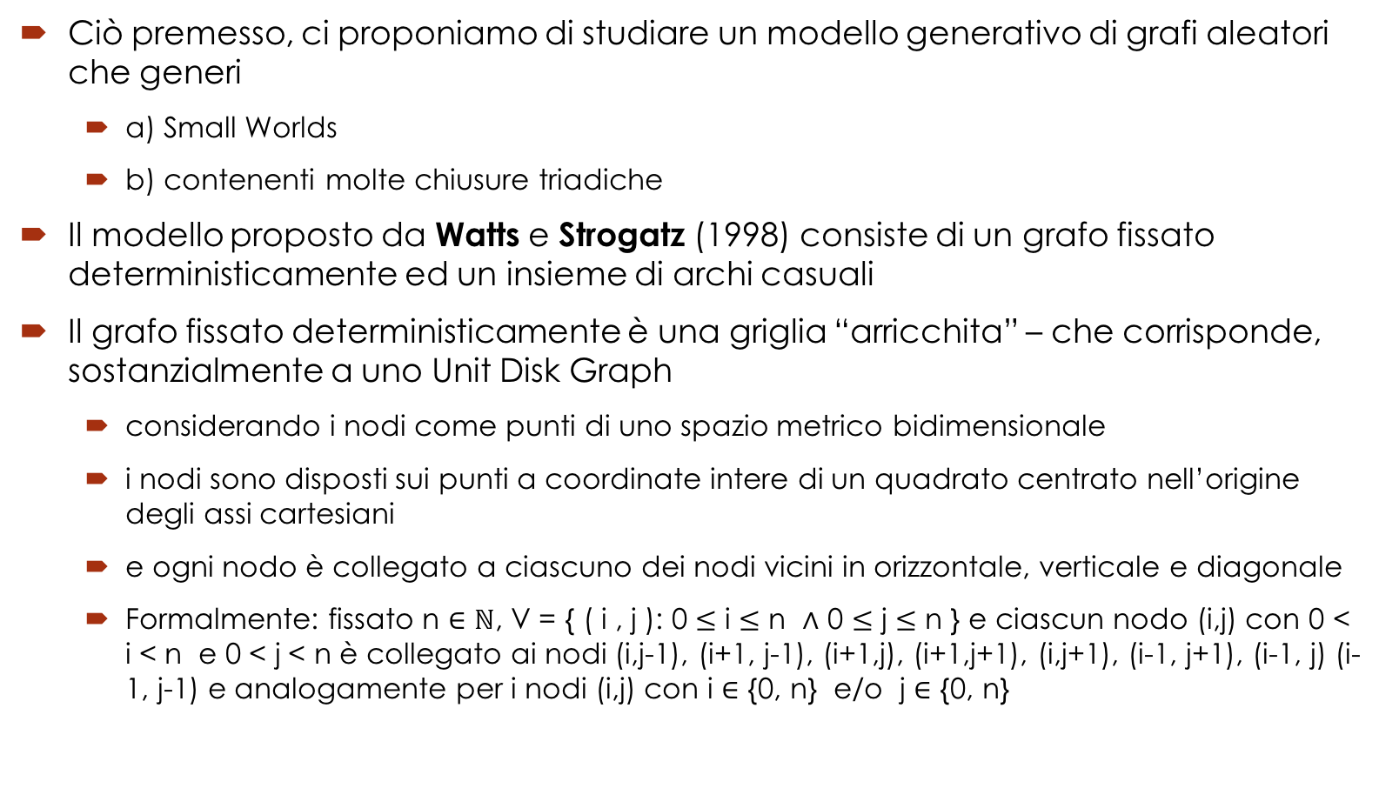
Il modello Watts-Strogatz
Ciò premesso, ci proponiamo di studiare un modello generativo di grafi aleatori che generi
a) Small Worlds
b) contenenti molte chiusure triadiche
Il modello proposto da Watts e Strogatz (1998) consiste di un grafo fissato deterministicamente ed un insieme di archi casuali
Il grafo fissato deterministicamente è una griglia “arricchita” – che corrisponde, sostanzialmente a uno Unit Disk Graph
considerando i nodi come punti di uno spazio metrico bidimensionale
i nodi sono disposti sui punti a coordinate intere di un quadrato centrato nell’origine degli assi cartesiani
e ogni nodo è collegato a ciascuno dei nodi vicini in orizzontale, verticale e diagonale
Formalmente: fissato n $∈$ $ℕ$, V = { ( i , j ): 0 $≤$ i $≤$ n $∧$ 0 $≤$ j $≤$ n } e ciascun nodo (i,j) con 0 < i < n e 0 < j < n è collegato ai nodi (i,j-1), (i+1, j-1), (i+1,j), (i+1,j+1), (i,j+1), (i-1, j+1), (i-1, j) (i-1, j-1) e analogamente per i nodi (i,j) con i $∈$ {0, n} e/o j $∈$ {0, n}

Slide 7
Il modello Watts-Strogatz
Il modello proposto da Watts e Strogatz (1998) consiste di un grafo fissato deterministicamente ed un insieme di archi casuali
Il grafo fissato deterministicamente è una griglia “arricchita”
ossia, i nodi sono disposti sui punti a coordinate intere di un quadrato centrato nell’origine degli assi cartesiani e ogni nodo è collegato a ciascuno dei nodi vicini in orizzontale, verticale e diagonale
Poi, fissato un valore k, ogni nodo sceglie uniformemente a caso k nodi che diventeranno suoi vicini
In effetti, comunque, più che a una griglia su una superficie piana, dobbiamo pensare a una griglia “appoggiata” su una superficie sferica
che si “richiude” su sé stessa
che chiameremo wrapped

Slide 8
Il modello Watts-Strogatz
Osserviamo, ora, un grafo generato in accordo al modello di Watts-Strogatz
1) possiamo individuare una sorta di dicotomia relazioni locali / relazioni a distanza soggiacente fra gli archi deterministici e quelli random
gli archi della griglia, che costituiscono “l’ossatura fissa” del grafo, rappresentano le relazioni fra nodi “fisicamente” vicini - quelli le cui coordinate differiscono di poco
gli archi random esprimono relazioni fra nodi “fisicamente” lontani
2) possiamo ben immaginare che i nodi “fisicamente” vicini abbiano più probabilità di incontrarsi rispetto ai nodi “fisicamente” lontani
ossia, che i nodi vicini abbiano frequentazioni assidue, quelli lontani no
possiamo pensare, allora, agli archi della griglia come archi che rappresentano relazioni forti (strong ties)
e agli archi random come archi che rappresentano relazioni deboli (weak ties)
3) i triangoli sono sempre presenti a livello locale e sono poco probabili fra gli archi random
confermando l’idea di cui al punto 2): infatti, i triangoli si formano quando individui che hanno un amico comune si incontrano, e due amici di uno stesso individuo che vivono ai due capi opposti della Terra non è probabile che abbiano molte occasioni per incontrarsi e diventare amici

Slide 9
Il modello Watts-Strogatz
Dunque, un grafo generato dal modello Watts-Strogatz contiene molti triangoli
in accordo a quel che si riscontra, generalmente, nelle reti sociali
Rimane l’altra questione: sarà vero che coppie di nodi qualunque sono collegati da numerosi percorsi brevi?
A tal proposito, Watts e Strogatz hanno osservato che:
se partiamo da un nodo u e
a partire da u, per un certo numero di passi ci muoviamo lungo gli archi random,
poiché gli archi random sono distribuiti uniformemente nel grafo, è molto improbabile che, in questo procedimento tocchiamo due volte lo stesso nodo
ossia, molto probabilmente, in h passi tocchiamo k^{h} nodi
Il ragionamento di Watts-Strogatz, appena descritto, è basato su considerazioni intuitive
Successivamente, Bollobás e Chung (1988) hanno formalmente dimostrato questo punto
e hanno anche individuato la lunghezza media degli shortest paths nei grafi generati in accordo al modello di Watts-Strogatz

Slide 10

Il modello Watts-Strogatz
Nel modello di Watts-Strogatz da ogni nodo partono k archi random
In effetti, comunque, il ragionamento intuitivo di Watts e Strogatz può essere ripetuto su un modello in cui è presente di gran lunga meno casualità:
è sufficiente che soltanto da un nodo su k partano archi random e che, inoltre da tale nodo parta un solo arco random
Idea della motivazione: raggruppiamo quadrati di k $×$ k nodi della griglia in città
dove ogni città ha uno e un solo arco random uscente
e ripetiamo il ragionamento sopra a livello di città: in h passi tocchiamo k^{h} città,
infine all’interno di una città ci muoviamo attraverso gli archi della griglia
Possiamo, quindi, concludere che poca casualità è sufficiente per avere tanti shortest paths

Slide 11
2) Percorsi brevi facili da trovare
Ora: siamo il nodo u in un grafo di Watts-Strogatz e vogliamo inviare un messaggio ad una certa destinazione v di cui conosciamo le coordinate
e, dalle sue coordinate, sappiamo che v è molto distante da noi
naturalmente, cerchiamo di fare arrivare il messaggio il più velocemente possibile
ossia, cerchiamo di fare in modo che venga consegnato attraverso uno shortest path (che, probabilmente, sarà breve) che collega u (noi) a v
ma noi (che siamo il nodo u), meschini, non conosciamo altro, della rete, che i nostri contatti
ossia, i nodi ai quali siamo collegati – i nostri vicini nel grafo
allora, facciamo tante copie del messaggio quanti sono i nostri vicini e mandiamo una copia a ciascun vicino
tanto, abbiamo soltanto 8/9 vicini – non andiamo falliti in fotocopie
non possiamo fare altro: conoscere l’indirizzo della destinazione non ci aiuta
potremmo, certo, scegliere, fra i nostri vicini quello le cui coordinate sono più prossime a quelle di v
ma la casualità dei weak ties potrebbe far sì che, invece, un vicino che, al momento, mi appare peggiore ha un arco random che lo collega direttamente a v…

Slide 12
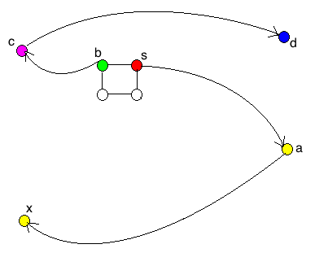
2) Percorsi brevi facili da trovare
In figura:
s deve inviare un messaggio a d
fra i vicini di s il più vicino a d sulla griglia è a
perché b sulla griglia è più lontano di a da d
e questo è tutto ciò che s sa
perciò, s inoltra il messaggio ad a
che poi dovrà seguire i nodi della griglia per giungere a d
invece, se s avesse inoltrato a b
allontanandosi momentaneamente da d
avrebbe raggiunto d in 3 passi!

Slide 13

2) Percorsi brevi facili da trovare
Ora: siamo il nodo u in un grafo di Watts-Strogatz e vogliamo inviare un messaggio ad una certa destinazione v di cui conosciamo le coordinate
allora, facciamo tante copie del messaggio quanti sono i nostri vicini
tanto, abbiamo soltanto 8/9 vicini – non andiamo falliti in fotocopie
e mandiamo una copia a ciascun vicino che, a sua volta, conosce solo i propri vicini… e non può far altro che ripetere il nostro procedimento
ora, a parte che non è carino chiedere ai nostri amici di spendere soldi in fotocopie per spedire un nostro messaggio
a parte questo, dopo h passi circoleranno nel grafo $≈$ 7^{h} copie del messaggio!
Tecnicamente parlando, per spedire un messaggio da un nodo u a un nodo v, è stato utilizzato un flooding:
quando un nodo entra in possesso del messaggio, crea di esso tante copie quanti sono i suoi vicini
e invia una copia a ciascun vicino

Slide 14

2) Percorsi brevi facili da trovare
Il meccanismo del flooding determina un sovraccarico della rete
dopo h passi circoleranno nel grafo $≈$ 7^{h} copie del messaggio!
Un carico inaccettabile
Di contro, nell’esperimento di Milgram, ad ogni passo, circolavano tanti messaggi quanti ne aveva creati Milgram
i messaggi non aumentavano ad ogni passo
per consegnare il messaggio attraverso uno shortest path, non veniva usato il flooding
Eppure, anche gli individui che parteciparono all’esperimento di Milgram avevano conoscenza solo dei propri vicini e dell’indirizzo del destinatario
esattamente le stesse informazioni che hanno i nodi di un grafo di Watts-Strogatz!
Allora, evidentemente, il modello di Watts-Strogatz non riesce a descrivere qualche caratteristica di una rete sociale che rende possibile la ricerca di Milgram

Slide 15
2) Percorsi brevi facili da trovare
Un algoritmo di ricerca decentralizzata (o ricerca miope) è tale che
ciascun nodo non conosce della rete altro che i propri vicini (oltre al nodo target della ricerca)
e i nodi non comunicano in alcun modo se non nell’invio del messaggio da consegnare
Vincoli ancor più restrittivi che in un algoritmo distribuito!
Gli individui che parteciparono all’esperimento di Milgram avevano conoscenza solo dei propri vicini e dell’indirizzo del destinatario
In sostanza, gli individui coinvolti da Milgram nel suo esperimento hanno utilizzato un algoritmo di ricerca decentralizzata
che, in quel caso, si dimostrava efficiente!
Osserviamo: probabilmente, ad ogni passo, un individuo inoltrava la copia della lettera in suo possesso a quello fra i suoi contatti che stimava essere più vicino possibile al destinatario
dove “più vicino” può riferirsi a metriche diversediverse: più vicino geogaficamente, o rispetto alla professione, o agli interessi culturali...

Slide 16
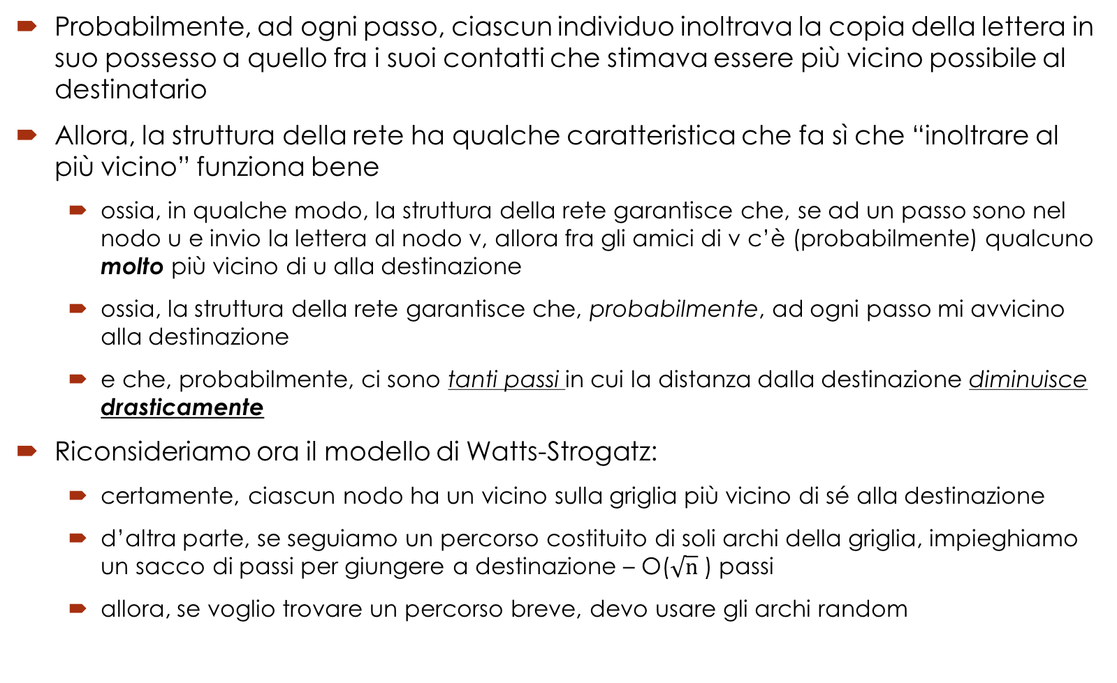
2) Percorsi brevi facili da trovare
Probabilmente, ad ogni passo, ciascun individuo inoltrava la copia della lettera in suo possesso a quello fra i suoi contatti che stimava essere più vicino possibile al destinatario
Allora, la struttura della rete ha qualche caratteristica che fa sì che “inoltrare al più vicino” funziona bene
ossia, in qualche modo, la struttura della rete garantisce che, se ad un passo sono nel nodo u e invio la lettera al nodo v, allora fra gli amici di v c’è (probabilmente) qualcuno molto più vicino di u alla destinazione
ossia, la struttura della rete garantisce che, probabilmente, ad ogni passo mi avvicino alla destinazione
e che, probabilmente, ci sono tanti passi in cui la distanza dalla destinazione diminuisce drasticamente
Riconsideriamo ora il modello di Watts-Strogatz:
certamente, ciascun nodo ha un vicino sulla griglia più vicino di sé alla destinazione
d’altra parte, se seguiamo un percorso costituito di soli archi della griglia, impieghiamo un sacco di passi per giungere a destinazione – O($\sqrt{n}$ ) passi
allora, se voglio trovare un percorso breve, devo usare gli archi random

Slide 17
2) Percorsi brevi facili da trovare
Nel modello di Watts-Strogatz:
certamente, ciascun nodo ha un vicino sulla griglia più vicino di sé alla destinazione
d’altra parte, se voglio trovare un percorso breve, devo usare gli archi random
Ma non c’è garanzia che, in un grafo di Watts-Strogatz,
usando la regola “invia al tuo vicino che è il più vicino alla destinazione”
incontrerò una serie di archi random in modo tale che in un piccolo numero di passi giungerò a destinazione
In effetti, si può dimostrare che nel modello di Watts-Strogatz la ricerca decentralizzata di un percorso da s a t individua mediamente un percorso molto più lungo di uno shortest path [Kleinberg, 2000]
Perché nel modello di Watts-Strogatz l’estremo di un arco random uscente da un nodo è scelto uniformemente a caso fra tutti gli altri nodi
gli archi random non tengono conto in alcun modo di quanto sono “vicini” i nodi che congiungono
qualunque significato decidiamo di associare a “vicini”
Detto altrimenti, gli archi random sono troppo random!

Slide 18
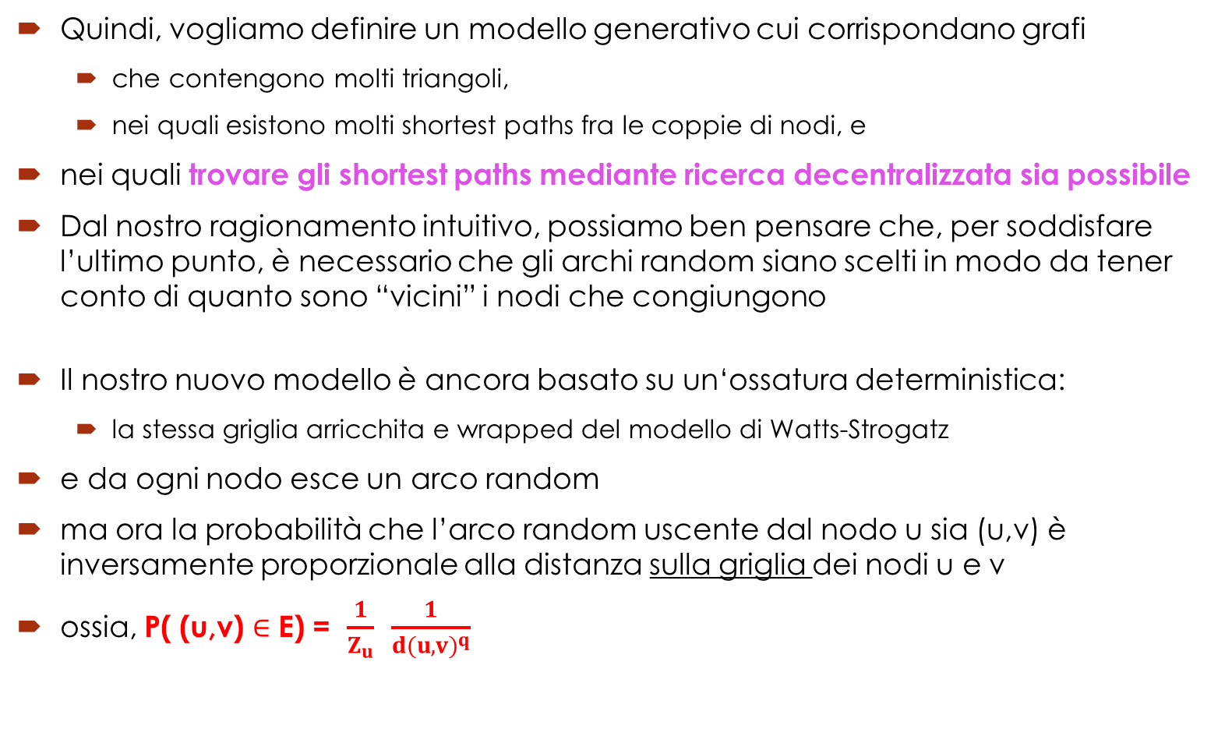
Un modello per la ricerca decentralizzata
Quindi, vogliamo definire un modello generativo cui corrispondano grafi
che contengono molti triangoli,
nei quali esistono molti shortest paths fra le coppie di nodi, e
nei quali trovare gli shortest paths mediante ricerca decentralizzata sia possibile
Dal nostro ragionamento intuitivo, possiamo ben pensare che, per soddisfare l’ultimo punto, è necessario che gli archi random siano scelti in modo da tener conto di quanto sono “vicini” i nodi che congiungono
Il nostro nuovo modello è ancora basato su un‘ossatura deterministica:
la stessa griglia arricchita e wrapped del modello di Watts-Strogatz
e da ogni nodo esce un arco random
ma ora la probabilità che l’arco random uscente dal nodo u sia (u,v) è inversamente proporzionale alla distanza sulla griglia dei nodi u e v
ossia, P( (u,v) $∈$ E) = $\frac{1}{Z_{u}}$ $\frac{1}{{d(u,v)}^{q}}$

Slide 19
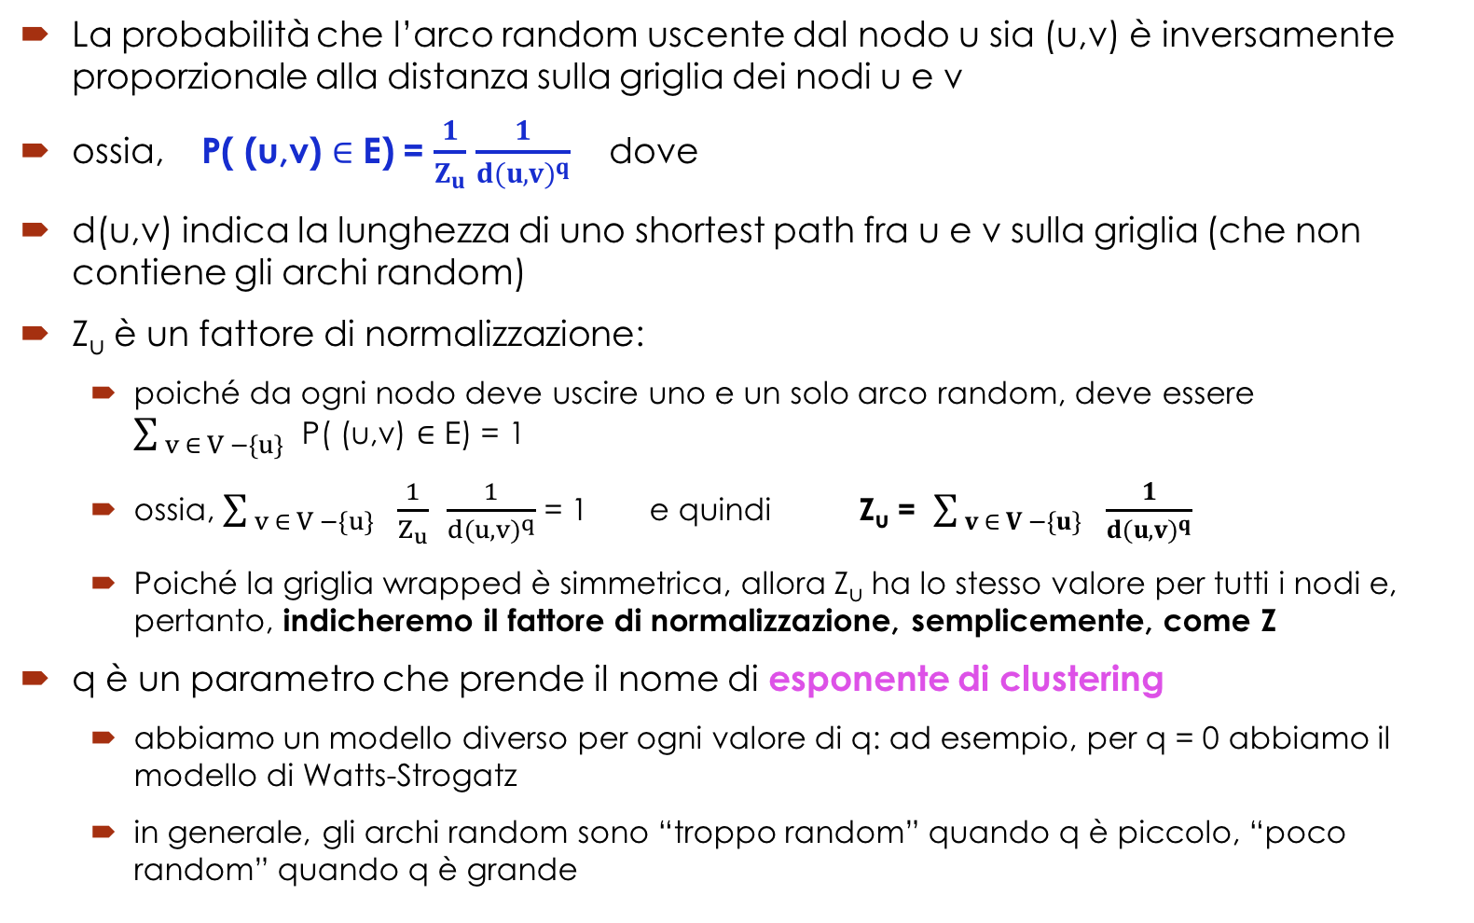
Un modello per la ricerca decentralizzata
La probabilità che l’arco random uscente dal nodo u sia (u,v) è inversamente proporzionale alla distanza sulla griglia dei nodi u e v
ossia, P( (u,v) $∈$ E) = $\frac{1}{Z_{u}}$ $\frac{1}{{d(u,v)}^{q}}$ dove
d(u,v) indica la lunghezza di uno shortest path fra u e v sulla griglia (che non contiene gli archi random)
Z_{u} è un fattore di normalizzazione:
poiché da ogni nodo deve uscire uno e un solo arco random, deve essere $\sum_{ v ∈ V −\{u\} }{ }$P( (u,v) $∈$ E) = 1
ossia, $\sum_{ v ∈ V −\{u\} }{ }\frac{1}{Z_{u}}$ $\frac{1}{{d(u,v)}^{q}}$ = 1 e quindi Z_{u} = $\sum_{ v ∈ V −\{u\} }{ }\frac{1}{{d(u,v)}^{q}}$
Poiché la griglia wrapped è simmetrica, allora Z_{u} ha lo stesso valore per tutti i nodi e, pertanto, indicheremo il fattore di normalizzazione, semplicemente, come Z
q è un parametro che prende il nome di esponente di clustering
abbiamo un modello diverso per ogni valore di q: ad esempio, per q = 0 abbiamo il modello di Watts-Strogatz
in generale, gli archi random sono “troppo random” quando q è piccolo, “poco random” quando q è grande

Slide 20
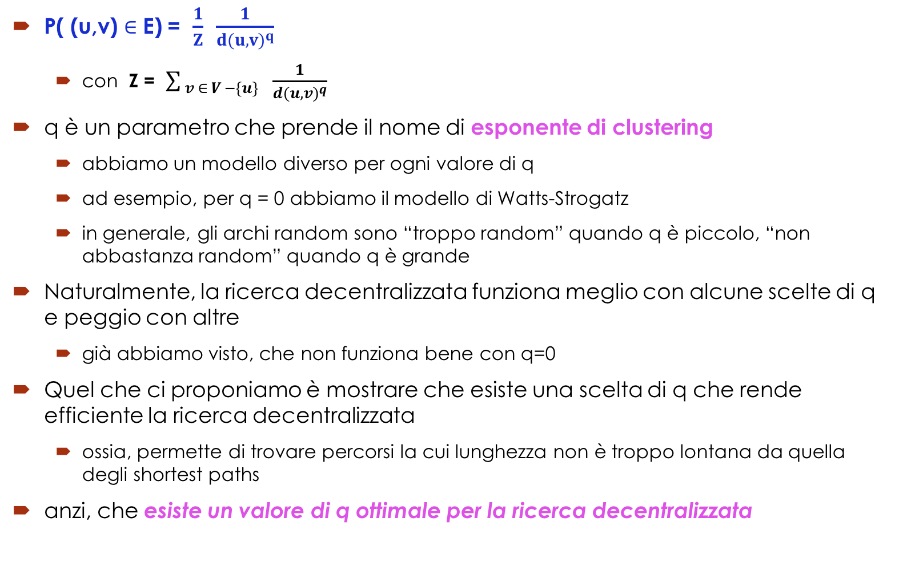
Un modello per la ricerca decentralizzata
P( (u,v) $∈$ E) = $\frac{1}{Z}$ $\frac{1}{{d(u,v)}^{q}}$
con Z = $\sum_{ v ∈ V −\{u\} }{ }\frac{1}{{d(u,v)}^{q}}$
q è un parametro che prende il nome di esponente di clustering
abbiamo un modello diverso per ogni valore di q
ad esempio, per q = 0 abbiamo il modello di Watts-Strogatz
in generale, gli archi random sono “troppo random” quando q è piccolo, “non abbastanza random” quando q è grande
Naturalmente, la ricerca decentralizzata funziona meglio con alcune scelte di q e peggio con altre
già abbiamo visto, che non funziona bene con q=0
Quel che ci proponiamo è mostrare che esiste una scelta di q che rende efficiente la ricerca decentralizzata
ossia, permette di trovare percorsi la cui lunghezza non è troppo lontana da quella degli shortest paths
anzi, che esiste un valore di q ottimale per la ricerca decentralizzata

Slide 21
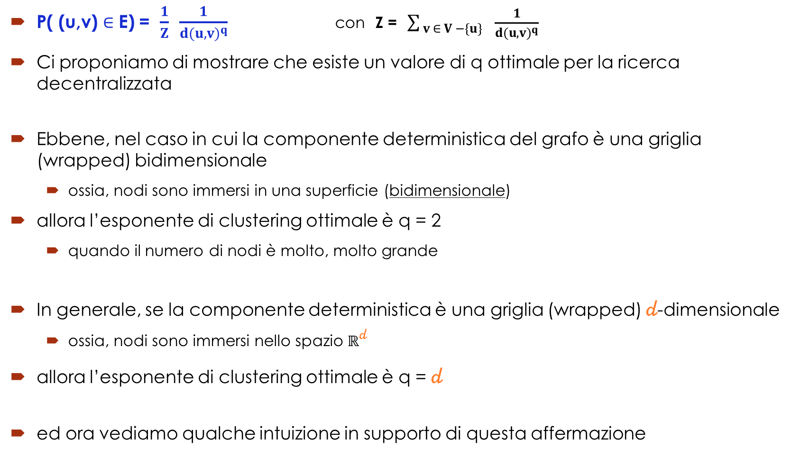
Un modello per la ricerca decentralizzata
P( (u,v) $∈$ E) = $\frac{1}{Z}$ $\frac{1}{{d(u,v)}^{q}}$ con Z = $\sum_{ v ∈ V −\{u\} }{ }\frac{1}{{d(u,v)}^{q}}$
Ci proponiamo di mostrare che esiste un valore di q ottimale per la ricerca decentralizzata
Ebbene, nel caso in cui la componente deterministica del grafo è una griglia (wrapped) bidimensionale
ossia, nodi sono immersi in una superficie (bidimensionale)
allora l’esponente di clustering ottimale è q = 2
quando il numero di nodi è molto, molto grande
In generale, se la componente deterministica è una griglia (wrapped) $\text{d}$-dimensionale
ossia, nodi sono immersi nello spazio $ℝ\text{d}$
allora l’esponente di clustering ottimale è q = $\text{d}$
ed ora vediamo qualche intuizione in supporto di questa affermazione

Slide 22
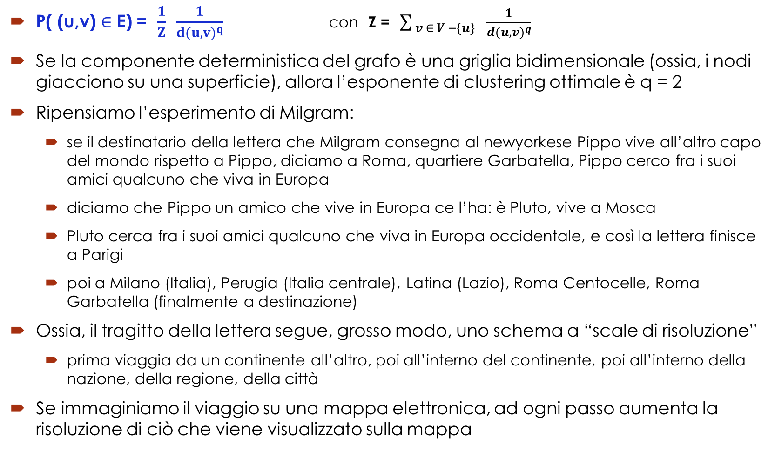
Un modello per la ricerca decentralizzata
P( (u,v) $∈$ E) = $\frac{1}{Z}$ $\frac{1}{{d(u,v)}^{q}}$ con Z = $\sum_{ v ∈ V −\{u\} }{ }\frac{1}{{d(u,v)}^{q}}$
Se la componente deterministica del grafo è una griglia bidimensionale (ossia, i nodi giacciono su una superficie), allora l’esponente di clustering ottimale è q = 2
Ripensiamo l’esperimento di Milgram:
se il destinatario della lettera che Milgram consegna al newyorkese Pippo vive all’altro capo del mondo rispetto a Pippo, diciamo a Roma, quartiere Garbatella, Pippo cerco fra i suoi amici qualcuno che viva in Europa
diciamo che Pippo un amico che vive in Europa ce l’ha: è Pluto, vive a Mosca
Pluto cerca fra i suoi amici qualcuno che viva in Europa occidentale, e così la lettera finisce a Parigi
poi a Milano (Italia), Perugia (Italia centrale), Latina (Lazio), Roma Centocelle, Roma Garbatella (finalmente a destinazione)
Ossia, il tragitto della lettera segue, grosso modo, uno schema a “scale di risoluzione”
prima viaggia da un continente all’altro, poi all’interno del continente, poi all’interno della nazione, della regione, della città
Se immaginiamo il viaggio su una mappa elettronica, ad ogni passo aumenta la risoluzione di ciò che viene visualizzato sulla mappa

Slide 23
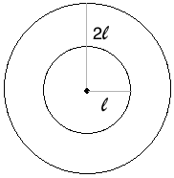
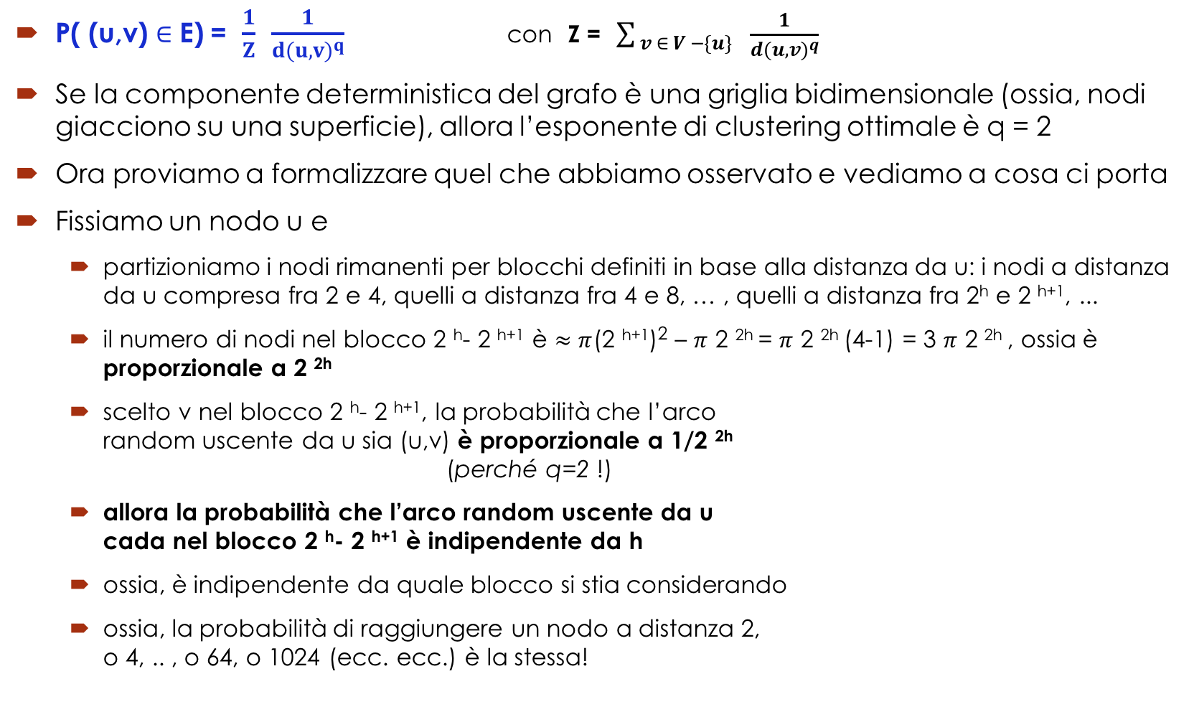
Un modello per la ricerca decentralizzata
P( (u,v) $∈$ E) = $\frac{1}{Z}$ $\frac{1}{{d(u,v)}^{q}}$ con Z = $\sum_{ v ∈ V −\{u\} }{ }\frac{1}{{d(u,v)}^{q}}$
Se la componente deterministica del grafo è una griglia bidimensionale (ossia, nodi giacciono su una superficie), allora l’esponente di clustering ottimale è q = 2
Ora proviamo a formalizzare quel che abbiamo osservato e vediamo a cosa ci porta
Fissiamo un nodo u e
partizioniamo i nodi rimanenti per blocchi definiti in base alla distanza da u: i nodi a distanza da u compresa fra 2 e 4, quelli a distanza fra 4 e 8, … , quelli a distanza fra 2^{h} e 2 ^{h+1}, ...
il numero di nodi nel blocco 2 ^{h}- 2 ^{h+1} è $≈$ $π$(2 ^{h+1})² – $π$ 2 ^{2h} = $π$ 2 ^{2h} (4-1) = 3 $π$ 2 ^{2h} , ossia è proporzionale a 2 ^{2h}
scelto v nel blocco 2 ^{h}- 2 ^{h+1}, la probabilità che l’arco random uscente da u sia (u,v) è proporzionale a 1/2 ^{2h} (perché q=2 !)
allora la probabilità che l’arco random uscente da u cada nel blocco 2 ^{h}- 2 ^{h+1} è indipendente da h
ossia, è indipendente da quale blocco si stia considerando
ossia, la probabilità di raggiungere un nodo a distanza 2, o 4, .. , o 64, o 1024 (ecc. ecc.) è la stessa!

Slide 24
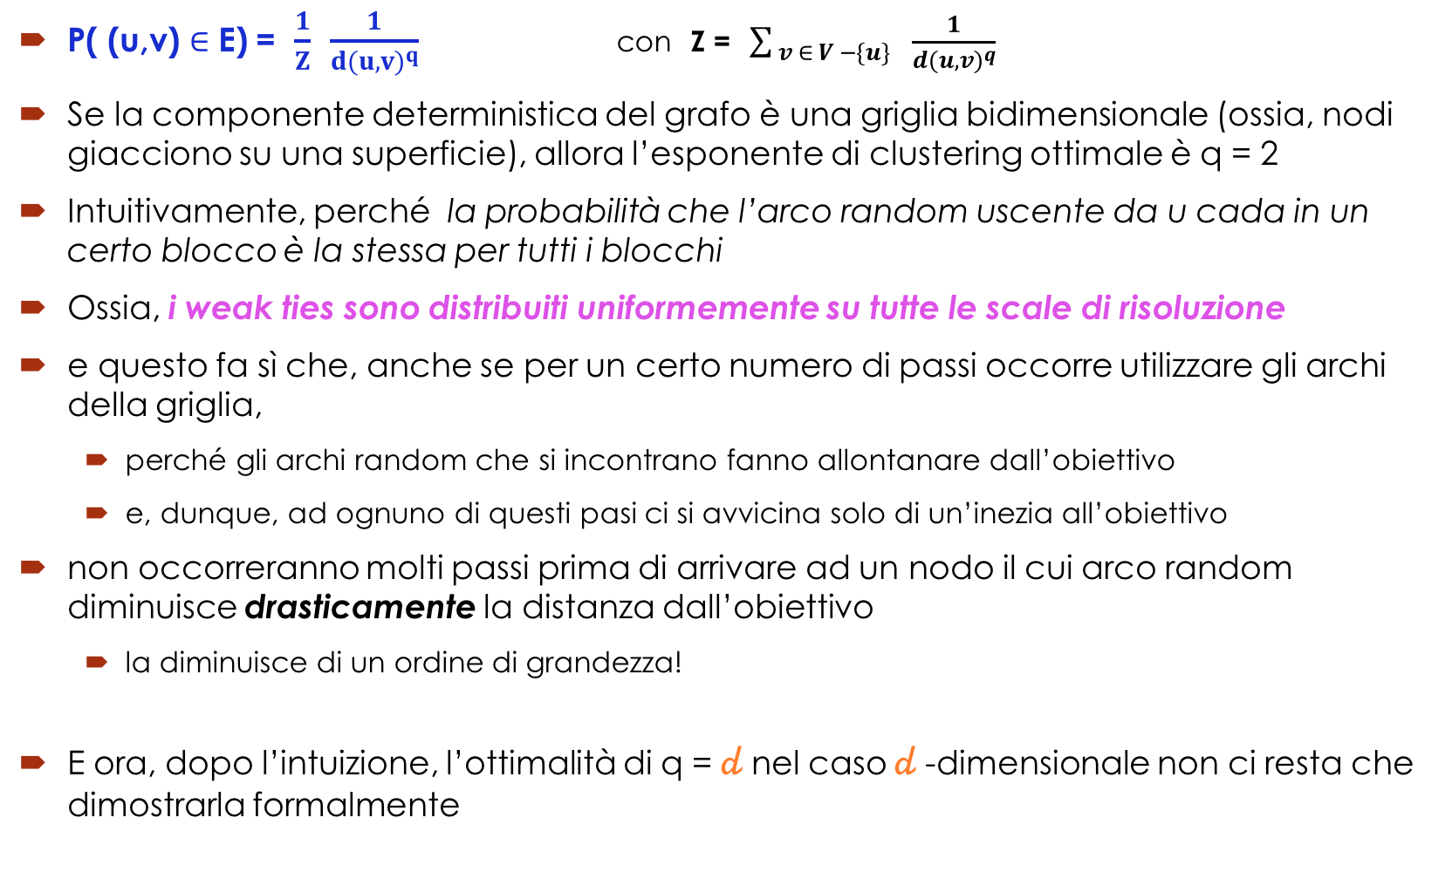
Un modello per la ricerca decentralizzata
P( (u,v) $∈$ E) = $\frac{1}{Z}$ $\frac{1}{{d(u,v)}^{q}}$ con Z = $\sum_{ v ∈ V −\{u\} }{ }\frac{1}{{d(u,v)}^{q}}$
Se la componente deterministica del grafo è una griglia bidimensionale (ossia, nodi giacciono su una superficie), allora l’esponente di clustering ottimale è q = 2
Intuitivamente, perché la probabilità che l’arco random uscente da u cada in un certo blocco è la stessa per tutti i blocchi
Ossia, i weak ties sono distribuiti uniformemente su tutte le scale di risoluzione
e questo fa sì che, anche se per un certo numero di passi occorre utilizzare gli archi della griglia,
perché gli archi random che si incontrano fanno allontanare dall’obiettivo
e, dunque, ad ognuno di questi pasi ci si avvicina solo di un’inezia all’obiettivo
non occorreranno molti passi prima di arrivare ad un nodo il cui arco random diminuisce drasticamente la distanza dall’obiettivo
la diminuisce di un ordine di grandezza!
E ora, dopo l’intuizione, l’ottimalità di q = $\text{d}$ nel caso $\text{d}$-dimensionale non ci resta che dimostrarla formalmente

Slide 25
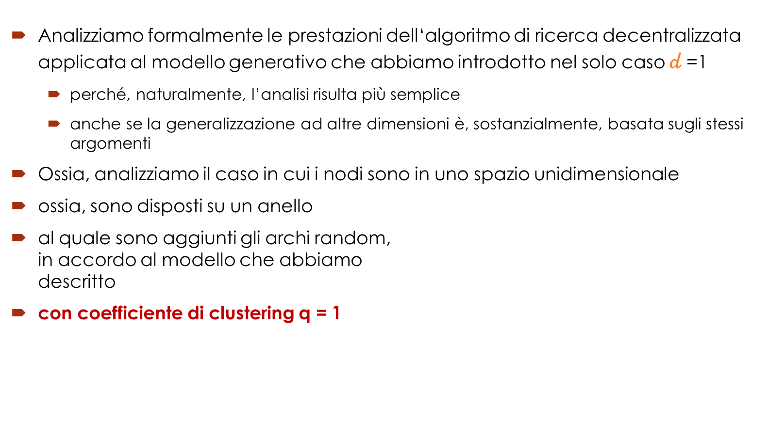
Prestazioni della ricerca miope nel modello
Analizziamo formalmente le prestazioni dell‘algoritmo di ricerca decentralizzata applicata al modello generativo che abbiamo introdotto nel solo caso $\text{d}$=1
perché, naturalmente, l’analisi risulta più semplice
anche se la generalizzazione ad altre dimensioni è, sostanzialmente, basata sugli stessi argomenti
Ossia, analizziamo il caso in cui i nodi sono in uno spazio unidimensionale
ossia, sono disposti su un anello
al quale sono aggiunti gli archi random, in accordo al modello che abbiamo descritto
con coefficiente di clustering q = 1

Slide 26
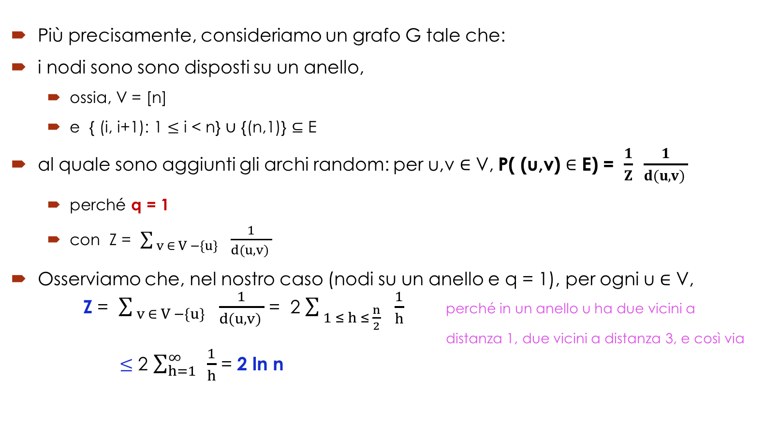
Prestazioni della ricerca miope nel modello
Più precisamente, consideriamo un grafo G tale che:
i nodi sono sono disposti su un anello,
ossia, V = [n]
e { (i, i+1): 1 $≤$ i < n} $∪$ {(n,1)} $⊆$ E
al quale sono aggiunti gli archi random: per u,v $∈$ V, P( (u,v) $∈$ E) = $\frac{1}{Z}$ $\frac{1}{{d(u,v)}^{ }}$
perché q = 1
con Z = $\sum_{ v ∈ V −\{u\} }{ }\frac{1}{{d(u,v)}^{ }}$
Osserviamo che, nel nostro caso (nodi su un anello e q = 1), per ogni u $∈$ V, Z = $\sum_{ v ∈ V −\{u\} }{ }\frac{1}{{d(u,v)}^{ }}$ = 2 $\sum_{ 1 ≤ h ≤ \frac{n}{2} }{ }\frac{1}{h}$ perché in un anello u ha due vicini a distanza 1, due vicini a distanza 3, e così via $≤$ 2 $\sum_{h=1}^{∞}{ }\frac{1}{h}$ = 2 ln n

Slide 27
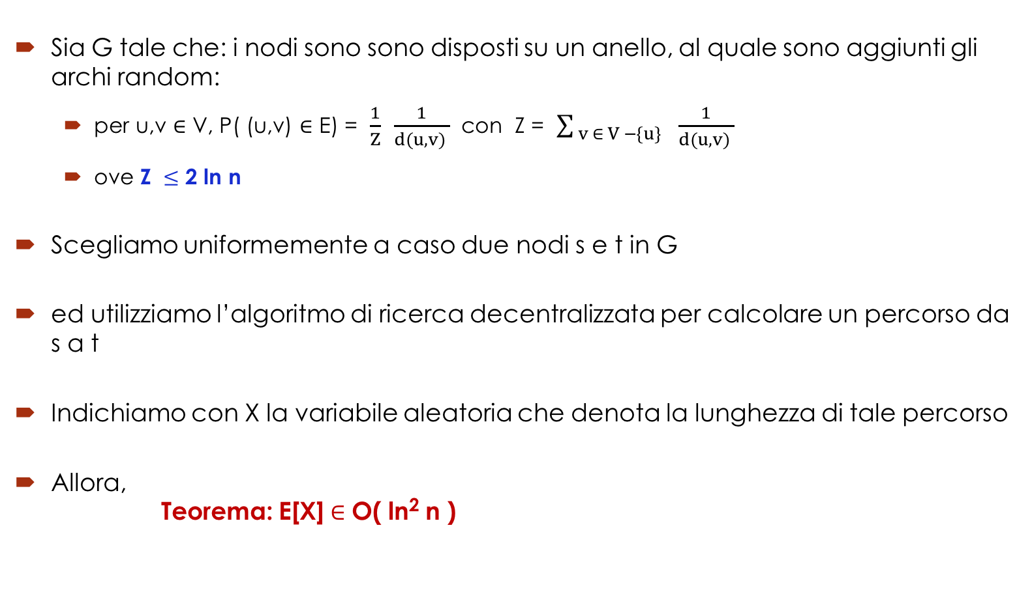
Prestazioni della ricerca miope nel modello
Sia G tale che: i nodi sono sono disposti su un anello, al quale sono aggiunti gli archi random:
per u,v $∈$ V, P( (u,v) $∈$ E) = $\frac{1}{Z}$ $\frac{1}{{d(u,v)}^{ }}$ con Z = $\sum_{ v ∈ V −\{u\} }{ }\frac{1}{{d(u,v)}^{ }}$
ove Z $≤$ 2 ln n
Scegliamo uniformemente a caso due nodi s e t in G
ed utilizziamo l’algoritmo di ricerca decentralizzata per calcolare un percorso da s a t
Indichiamo con X la variabile aleatoria che denota la lunghezza di tale percorso
Allora, Teorema: E[X]$∈$ O( ln² n )

Slide 28
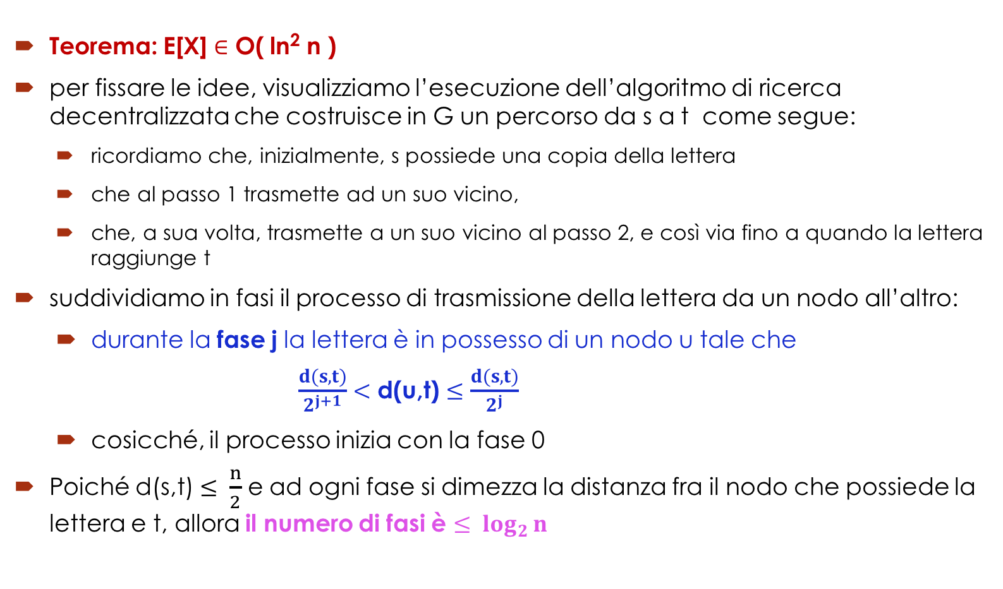
Prestazioni della ricerca miope nel modello
Teorema: E[X] $∈$ O( ln² n )
per fissare le idee, visualizziamo l’esecuzione dell’algoritmo di ricerca decentralizzata che costruisce in G un percorso da s a t come segue:
ricordiamo che, inizialmente, s possiede una copia della lettera
che al passo 1 trasmette ad un suo vicino,
che, a sua volta, trasmette a un suo vicino al passo 2, e così via fino a quando la lettera raggiunge t
suddividiamo in fasi il processo di trasmissione della lettera da un nodo all’altro:
durante la fase j la lettera è in possesso di un nodo u tale che $\frac{d(s,t)}{2^{j+1}}$ $<$ d(u,t) $≤$ $\frac{d(s,t)}{2^{j}}$
cosicché, il processo inizia con la fase 0
Poiché d(s,t) $≤$ $\frac{n}{2}$ e ad ogni fase si dimezza la distanza fra il nodo che possiede la lettera e t, allora il numero di fasi è $≤$ $\log_{2}{n}$

Slide 29
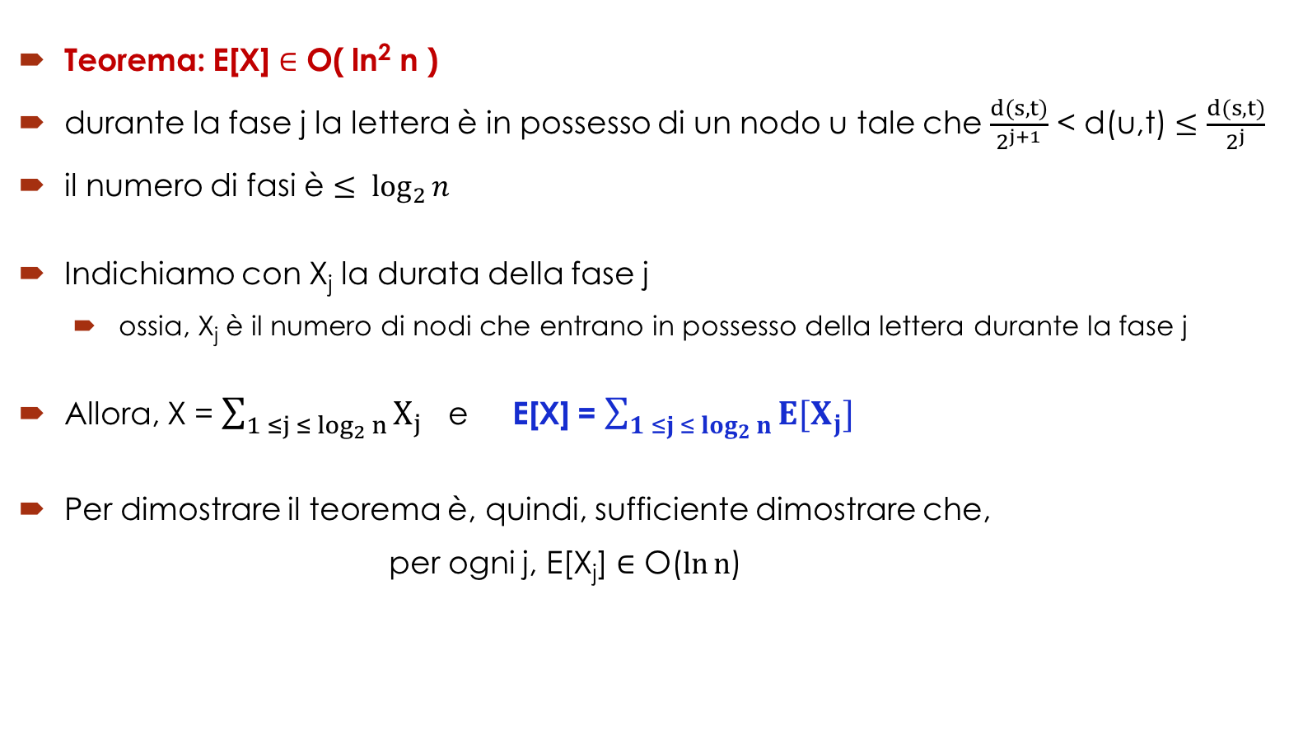
Prestazioni della ricerca miope nel modello
Teorema: E[X] $∈$ O( ln² n )
durante la fase j la lettera è in possesso di un nodo u tale che $\frac{d(s,t)}{2^{j+1}}$ < d(u,t) $≤$ $\frac{d(s,t)}{2^{j}}$
il numero di fasi è $≤$ $\log_{2}{n}$
Indichiamo con X_{j} la durata della fase j
ossia, X_{j} è il numero di nodi che entrano in possesso della lettera durante la fase j
Allora, X = $\sum_{1 ≤j ≤ \log_{2}{n}}{X_{j}}$ e E[X] = $\sum_{1 ≤j ≤ \log_{2}{n}}{{E[X}_{j}]}$
Per dimostrare il teorema è, quindi, sufficiente dimostrare che, per ogni j, E[X_{j}] $∈$ O($\ln{n}$)

Slide 30
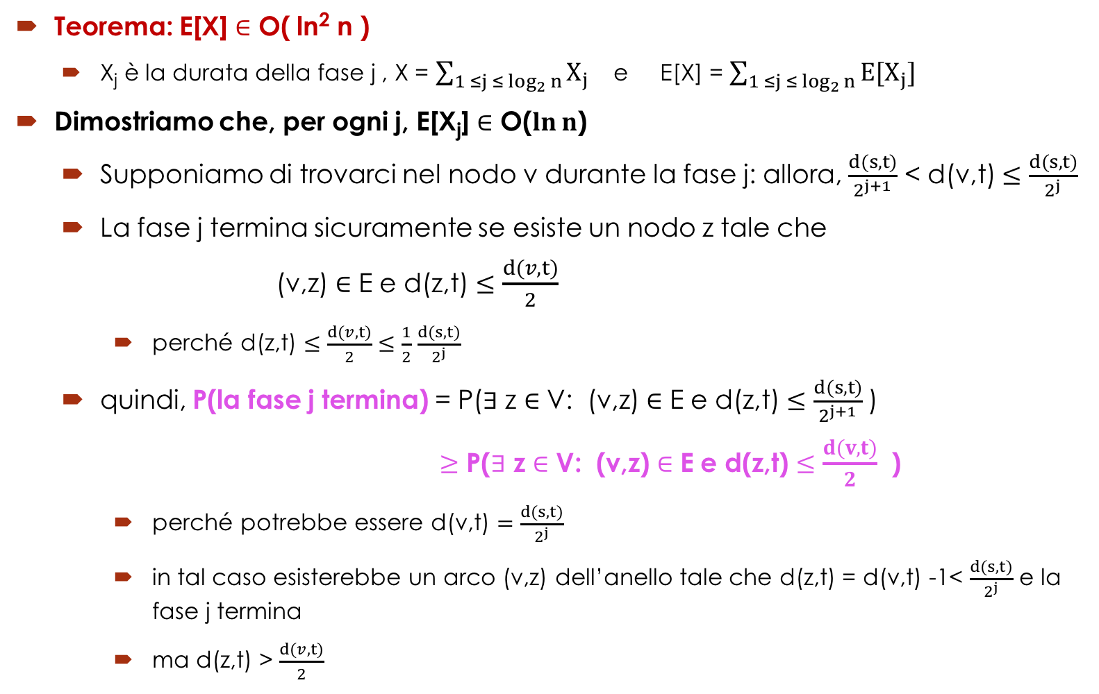
Prestazioni della ricerca miope nel modello
Teorema: E[X] $∈$ O( ln² n )
X_{j} è la durata della fase j , X = $\sum_{1 ≤j ≤ \log_{2}{n}}{X_{j}}$ e E[X] = $\sum_{1 ≤j ≤ \log_{2}{n}}{{E[X}_{j}]}$
Dimostriamo che, per ogni j, E[X_{j}] $∈$ O($\ln{n}$)
Supponiamo di trovarci nel nodo v durante la fase j: allora, $\frac{d(s,t)}{2^{j+1}}$ < d(v,t) $≤$ $\frac{d(s,t)}{2^{j}}$
La fase j termina sicuramente se esiste un nodo z tale che (v,z) $∈$ E e d(z,t) $≤$ $\frac{d(v,t)}{2}$
perché d(z,t) $≤$ $\frac{d(v,t)}{2}$ $≤$ $\frac{1}{2}$ $\frac{d(s,t)}{2^{j}}$
quindi, P(la fase j termina) = P($∃$ z $∈$ V: (v,z) $∈$ E e d(z,t) $≤$ $\frac{d(s,t)}{2^{j+1}}$ ) $≥$ P($∃$ z $∈$ V: (v,z) $∈$ E e d(z,t) $≤$ $\frac{d(v,t)}{2}$ )
perché potrebbe essere d(v,t) $=$ $\frac{d(s,t)}{2^{j}}$
in tal caso esisterebbe un arco (v,z) dell’anello tale che d(z,t) = d(v,t) -1< $\frac{d(s,t)}{2^{j}}$ e la fase j termina
ma d(z,t) > $\frac{d(v,t)}{2}$

Slide 31
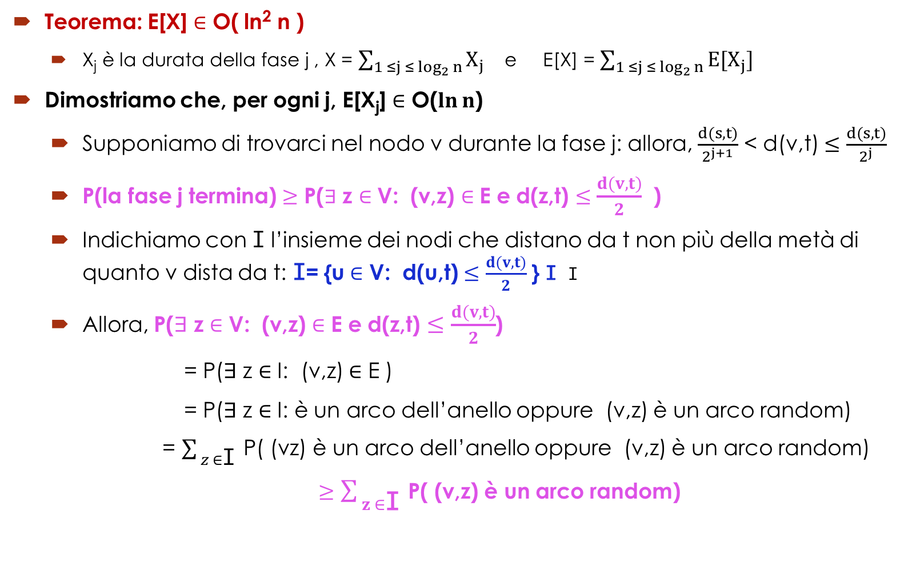
Prestazioni della ricerca miope nel modello
Teorema: E[X] $∈$ O( ln² n )
X_{j} è la durata della fase j , X = $\sum_{1 ≤j ≤ \log_{2}{n}}{X_{j}}$ e E[X] = $\sum_{1 ≤j ≤ \log_{2}{n}}{{E[X}_{j}]}$
Dimostriamo che, per ogni j, E[X_{j}] $∈$ O($\ln{n}$)
Supponiamo di trovarci nel nodo v durante la fase j: allora, $\frac{d(s,t)}{2^{j+1}}$ < d(v,t) $≤$ $\frac{d(s,t)}{2^{j}}$
P(la fase j termina) $≥$ P($∃$ z $∈$ V: (v,z) $∈$ E e d(z,t) $≤$ $\frac{d(v,t)}{2}$ )
Indichiamo con I l’insieme dei nodi che distano da t non più della metà di quanto v dista da t: I= {u $∈$ V: d(u,t) $≤$ $\frac{d(v,t)}{2}$ } I I
Allora, P($∃$ z $∈$ V: (v,z) $∈$ E e d(z,t) $≤\frac{d(v,t)}{2}$) = P($∃$ z $∈$ I: (v,z) $∈$ E ) = P($∃$ z $∈$ I: è un arco dell’anello oppure (v,z) è un arco random) = $\sum_{ z ∈\text{I}}{ }$P( (vz) è un arco dell’anello oppure (v,z) è un arco random) $≥$ $\sum_{ z ∈\text{I}}{ }$P( (v,z) è un arco random)

Slide 32
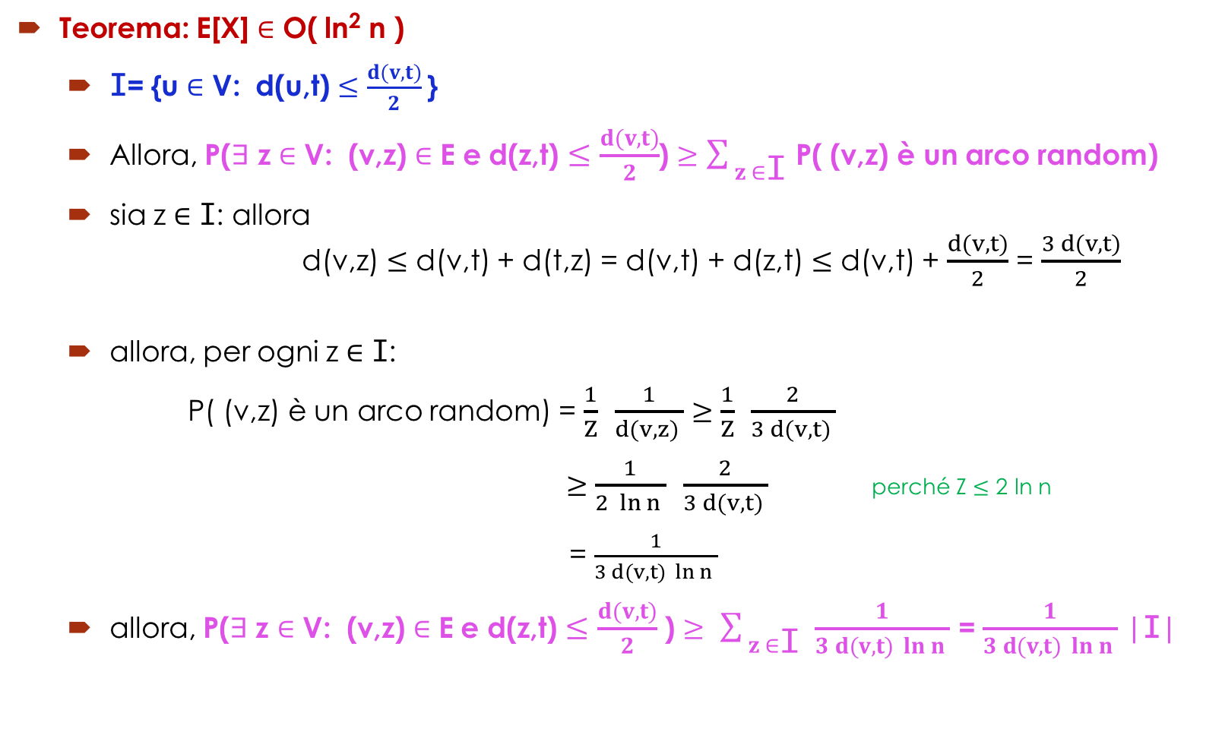
Prestazioni della ricerca miope nel modello
Teorema: E[X] $∈$ O( ln² n )
I= {u $∈$ V: d(u,t) $≤$ $\frac{d(v,t)}{2}$ }
Allora, P($∃$ z $∈$ V: (v,z) $∈$ E e d(z,t) $≤\frac{d(v,t)}{2}$) $≥$ $\sum_{ z ∈\text{I}}{ }$P( (v,z) è un arco random)
sia z $∈$ $\text{I}$: allora d(v,z) $≤$ d(v,t) + d(t,z) = d(v,t) + d(z,t) $≤$ d(v,t) + $\frac{d(v,t)}{2}$ = $\frac{3 d(v,t)}{2}$
allora, per ogni z $∈$ $\text{I}$: P( (v,z) è un arco random) = $\frac{1}{Z}$ $\frac{1}{{d(v,z)}^{ }}$ $≥$ $\frac{1}{Z}$ $\frac{2}{{3 d(v,t)}^{ }}$ $≥$ $\frac{1}{2 \ln{n} }$ $\frac{2}{{3 d(v,t)}^{ }}$ perché Z $≤$ 2 ln n = $\frac{1}{3 d(v,t) \ln{n} }$
allora, P($∃$ z $∈$ V: (v,z) $∈$ E e d(z,t) $≤\frac{d(v,t)}{2}$ ) $≥$ $\sum_{ z ∈\text{I}}{ }\frac{1}{3 d(v,t) \ln{n} }$ = $\frac{1}{3 d(v,t) \ln{n} }$ |I|

Slide 33
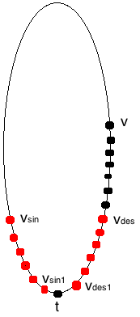
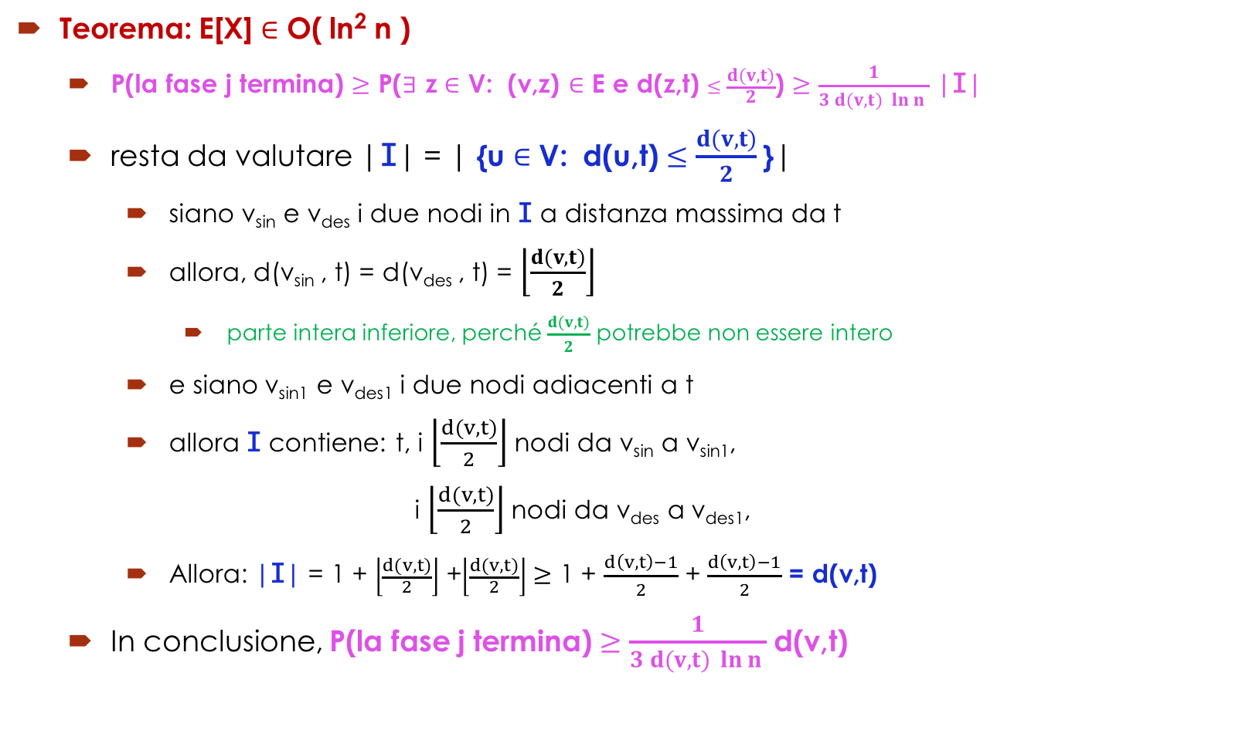
Prestazioni della ricerca miope nel modello
Teorema: E[X] $∈$ O( ln² n )
P(la fase j termina) $≥$ P($∃$ z $∈$ V: (v,z) $∈$ E e d(z,t) $≤\frac{d(v,t)}{2}$) $≥$ $\frac{1}{3 d(v,t) \ln{n} }$ |I|
resta da valutare |I| = | {u $∈$ V: d(u,t) $≤$ $\frac{d(v,t)}{2}$ }|
siano v_{sin} e v_{des} i due nodi in I a distanza massima da t
allora, d(v_{sin} , t) = d(v_{des} , t) = $\left\lfloor \frac{d(v,t)}{2}\right\rfloor$
parte intera inferiore, perché $\frac{d(v,t)}{2}$ potrebbe non essere intero
e siano v_{sin1} e v_{des1} i due nodi adiacenti a t
allora I contiene: t, i $\left\lfloor \frac{d(v,t)}{2}\right\rfloor$ nodi da v_{sin} a v_{sin1}, i $\left\lfloor \frac{d(v,t)}{2}\right\rfloor$ nodi da v_{des} a v_{des1},
Allora: |I| = 1 + $\left\lfloor \frac{d(v,t)}{2}\right\rfloor$ +$\left\lfloor \frac{d(v,t)}{2}\right\rfloor$ $≥$ 1 + $\frac{d\left(v,t\right)−1}{2}$ + $\frac{d\left(v,t\right)−1}{2}$ = d(v,t)
In conclusione, P(la fase j termina) $≥$ $\frac{1}{3 d(v,t) \ln{n} }$ d(v,t)

Slide 34
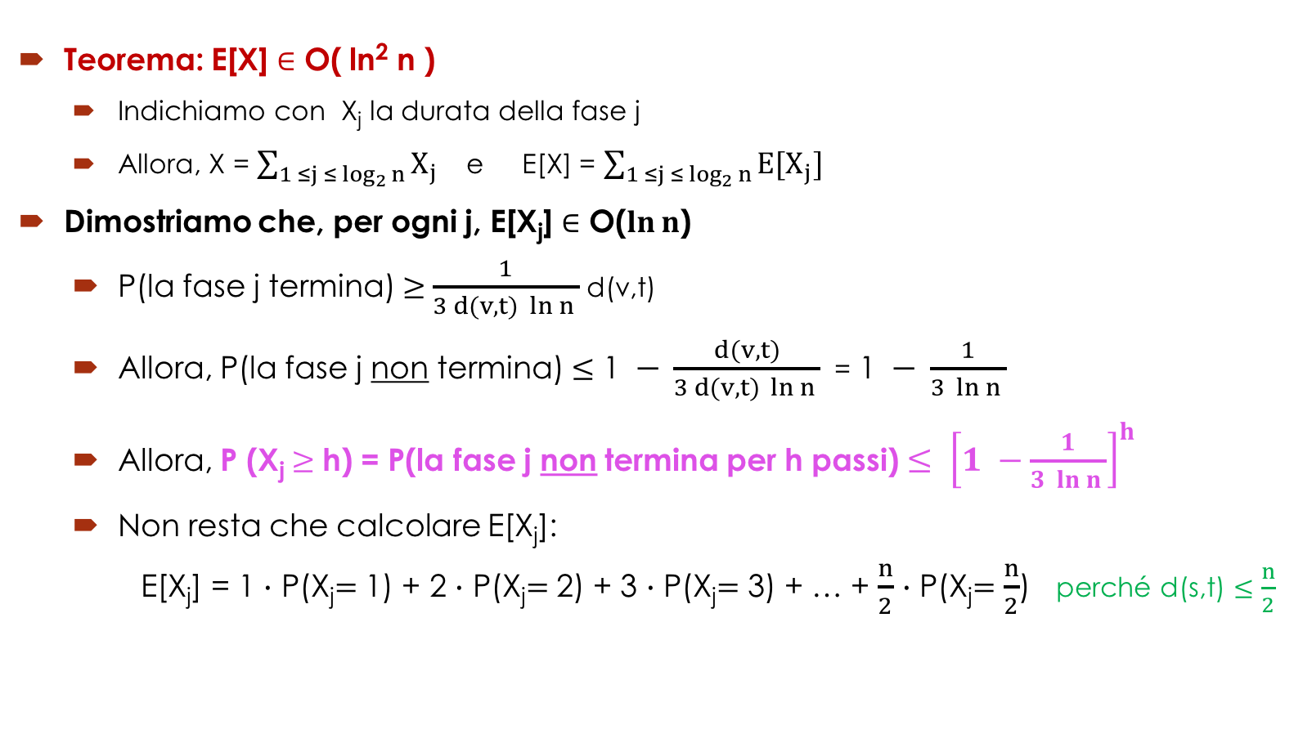
Prestazioni della ricerca miope nel modello
Teorema: E[X] $∈$ O( ln² n )
Indichiamo con X_{j} la durata della fase j
Allora, X = $\sum_{1 ≤j ≤ \log_{2}{n}}{X_{j}}$ e E[X] = $\sum_{1 ≤j ≤ \log_{2}{n}}{{E[X}_{j}]}$
Dimostriamo che, per ogni j, E[X_{j}] $∈$ O($\ln{n}$)
P(la fase j termina) $≥$ $\frac{1}{3 d(v,t) \ln{n} }$ d(v,t)
Allora, P(la fase j non termina) $≤$ 1$− \frac{d(v,t)}{3 d(v,t) \ln{n} }$ = 1$− \frac{1}{3 \ln{n} }$
Allora, P (X_{j}$≥$ h) = P(la fase j non termina per h passi) $≤ {\left[1 −\frac{1}{3 \ln{n} }\right]}^{h}$
Non resta che calcolare E[X_{j}]: E[X_{j}] = 1 $∙$ P(X_{j}$=$ 1) + 2 $∙$ P(X_{j}$=$ 2) + 3 $∙$ P(X_{j}$=$ 3) + … + $\frac{n}{2}$ $∙$ P(X_{j}$=$ $\frac{n}{2}$) perché d(s,t) $≤$ $\frac{n}{2}$

Slide 35
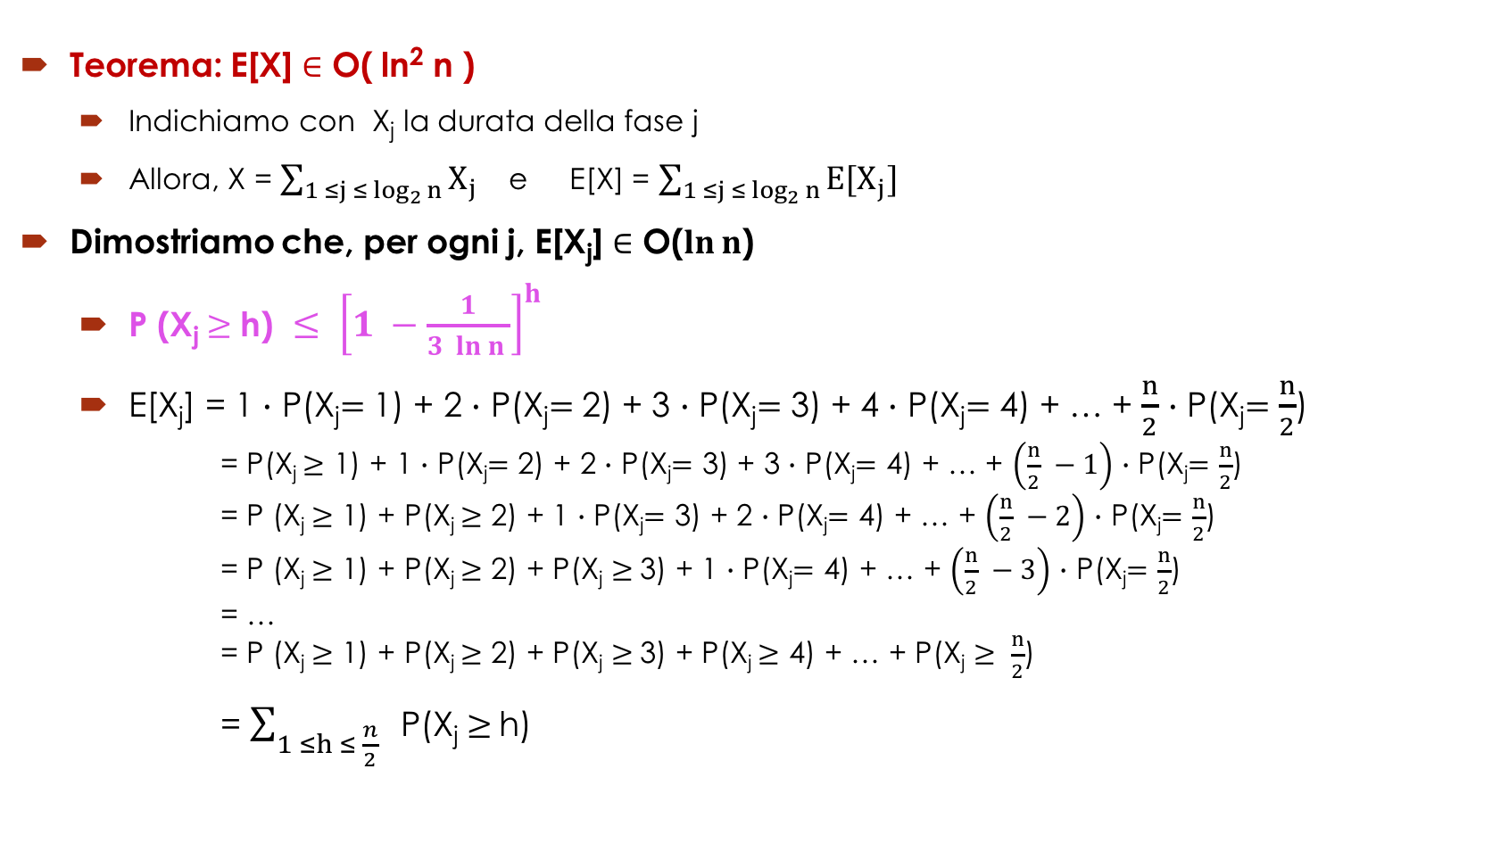
Prestazioni della ricerca miope nel modello
Teorema: E[X] $∈$ O( ln² n )
Indichiamo con X_{j} la durata della fase j
Allora, X = $\sum_{1 ≤j ≤ \log_{2}{n}}{X_{j}}$ e E[X] = $\sum_{1 ≤j ≤ \log_{2}{n}}{{E[X}_{j}]}$
Dimostriamo che, per ogni j, E[X_{j}] $∈$ O($\ln{n}$)
P (X_{j}$≥$ h) $≤ {\left[1 −\frac{1}{3 \ln{n} }\right]}^{h}$
E[X_{j}] = 1 $∙$ P(X_{j}$=$ 1) + 2 $∙$ P(X_{j}$=$ 2) + 3 $∙$ P(X_{j}$=$ 3) + 4 $∙$ P(X_{j}$=$ 4) + … + $\frac{n}{2}$ $∙$ P(X_{j}$=$ $\frac{n}{2}$) = P(X_{j}$≥$ 1) + 1 $∙$ P(X_{j}$=$ 2) + 2 $∙$ P(X_{j}$=$ 3) + 3 $∙$ P(X_{j}$=$ 4) + … + $\left(\frac{n}{2} −1\right)$ $∙$ P(X_{j}$=$ $\frac{n}{2}$) = P (X_{j}$≥$ 1) + P(X_{j} $≥$ 2) + 1 $∙$ P(X_{j}$=$ 3) + 2 $∙$ P(X_{j}$=$ 4) + … + $\left(\frac{n}{2} −2\right)$ $∙$ P(X_{j}$=$ $\frac{n}{2}$) = P (X_{j}$≥$ 1) + P(X_{j} $≥$ 2) + P(X_{j} $≥$3) + 1 $∙$ P(X_{j}$=$ 4) + … + $\left(\frac{n}{2} −3\right)$ $∙$ P(X_{j}$=$ $\frac{n}{2}$) = … = P (X_{j}$≥$ 1) + P(X_{j} $≥$ 2) + P(X_{j} $≥$3) + P(X_{j}$≥$ 4) + … + P(X_{j} $≥ \frac{n}{2}$) = $\sum_{1 ≤h ≤ \frac{n}{2}}{ }$ P(X_{j}$≥$ h)

Slide 36
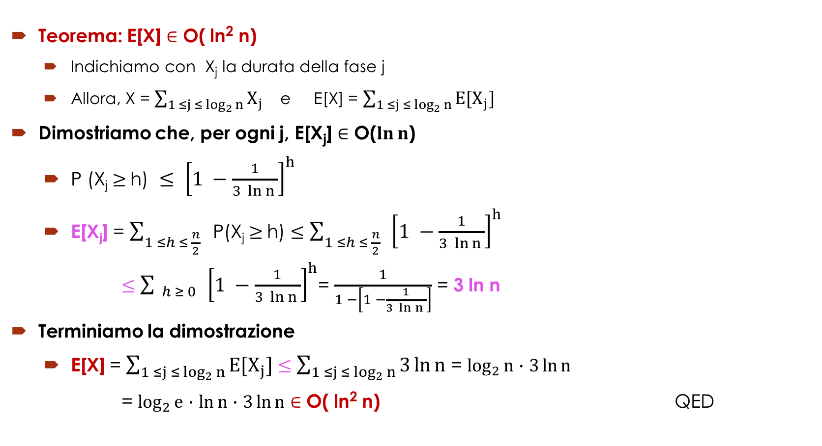
Prestazioni della ricerca miope nel modello
Teorema: E[X] $∈$ O( ln² n)
Indichiamo con X_{j} la durata della fase j
Allora, X = $\sum_{1 ≤j ≤ \log_{2}{n}}{X_{j}}$ e E[X] = $\sum_{1 ≤j ≤ \log_{2}{n}}{{E[X}_{j}]}$
Dimostriamo che, per ogni j, E[X_{j}] $∈$ O($\ln{n}$)
P (X_{j}$≥$ h) $≤ {\left[1 −\frac{1}{3 \ln{n} }\right]}^{h}$
E[X_{j}] = $\sum_{1 ≤h ≤ \frac{n}{2}}{ }$ P(X_{j}$≥$ h) $≤$ $\sum_{1 ≤h ≤ \frac{n}{2}}{ }{\left[1 −\frac{1}{3 \ln{n} }\right]}^{h}$ $≤$ $\sum_{ h ≥ 0}{ }{\left[1 −\frac{1}{3 \ln{n} }\right]}^{h}$= $\frac{1}{1 −\left[1 −\frac{1}{3 \ln{n} }\right]}$ = 3 ln n
Terminiamo la dimostrazione
E[X] = $\sum_{1 ≤j ≤ \log_{2}{n}}{{E[X}_{j}]}$ $≤$ $\sum_{1 ≤j ≤ \log_{2}{n}}{3\ln{n}}$ = $\log_{2}{n}$ $∙$ $3\ln{n}$ = $\log_{2}{e}$ $∙$ $\ln{n}$ $∙$ $3\ln{n}$ $∈$ O( ln² n) QED

Slide 37
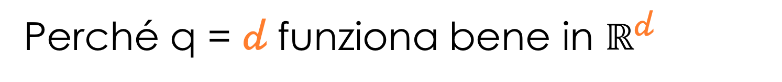
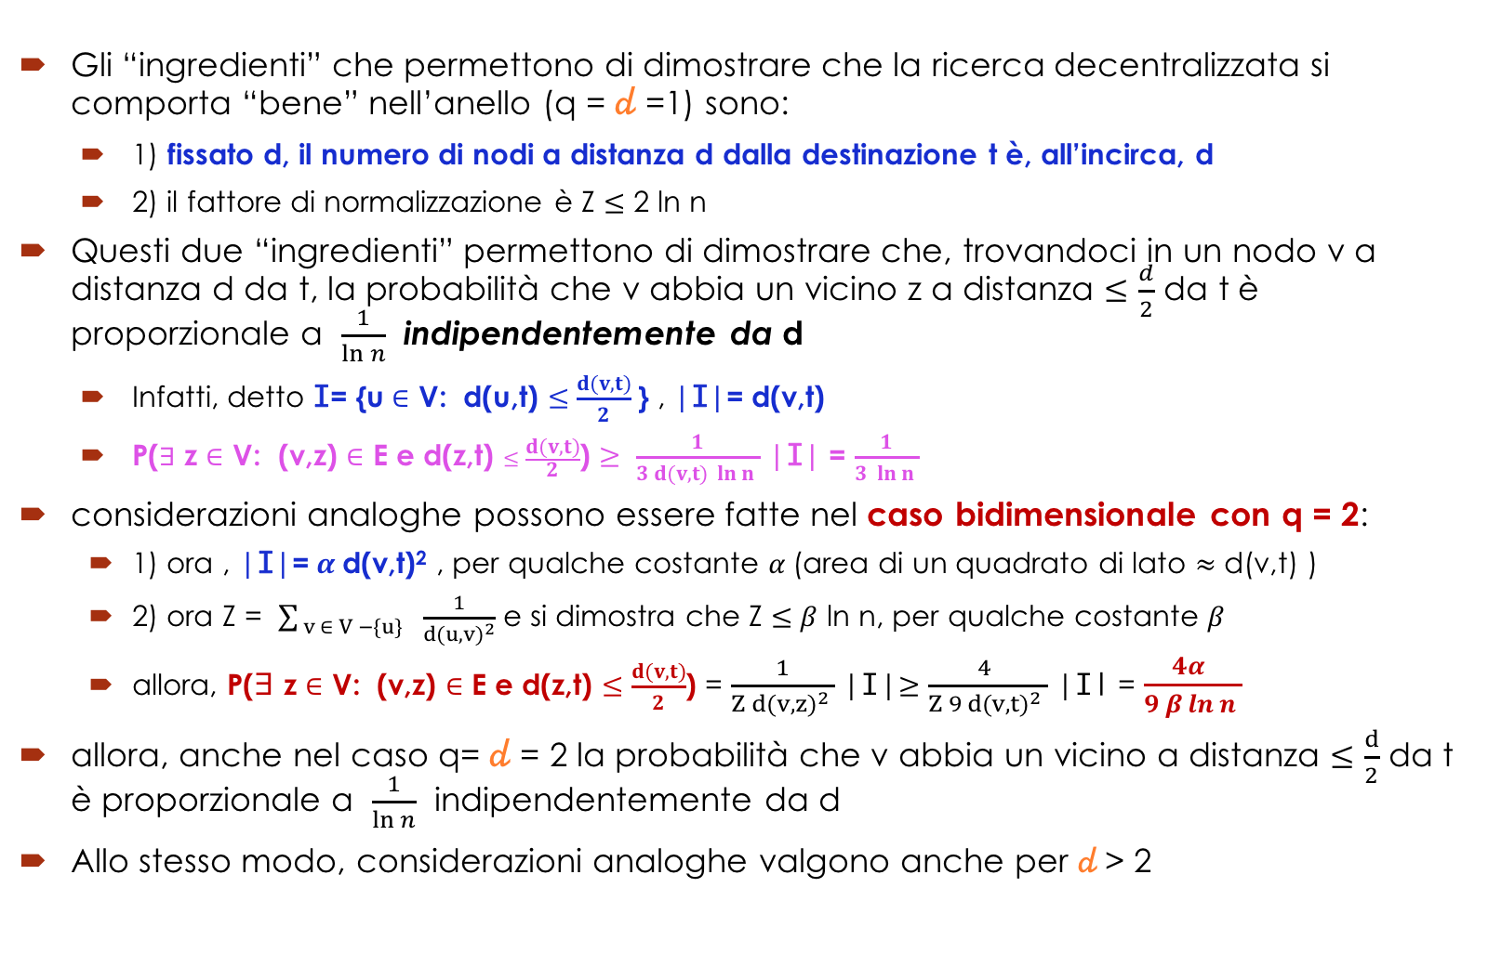
Perché q = $\text{d}$ funziona bene in $ℝ^{\text{d}}$
Gli “ingredienti” che permettono di dimostrare che la ricerca decentralizzata si comporta “bene” nell’anello (q = $\text{d}$=1) sono:
1) fissato d, il numero di nodi a distanza d dalla destinazione t è, all’incirca, d
2) il fattore di normalizzazione è Z $≤$ 2 ln n
Questi due “ingredienti” permettono di dimostrare che, trovandoci in un nodo v a distanza d da t, la probabilità che v abbia un vicino z a distanza $≤$ $\frac{d}{2}$ da t è proporzionale a $\frac{1}{\ln{n}}$ indipendentemente da d
Infatti, detto I= {u $∈$ V: d(u,t) $≤$ $\frac{d(v,t)}{2}$ } , |I|= d(v,t)
P($∃$ z $∈$ V: (v,z) $∈$ E e d(z,t) $≤\frac{d(v,t)}{2}$) $≥$ $\frac{1}{3 d(v,t) \ln{n} }$ |I| = $\frac{1}{3 \ln{n} }$
considerazioni analoghe possono essere fatte nel caso bidimensionale con q = 2:
1) ora , |I|= $α$d(v,t)² , per qualche costante $α$(area di un quadrato di lato $≈$ d(v,t) )
2) ora Z = $\sum_{ v ∈ V −\{u\} }{ }\frac{1}{{d(u,v)}^{2}}$ e si dimostra che Z $≤$ $β$ ln n, per qualche costante $β$
allora, P($∃$ z $∈$ V: (v,z) $∈$ E e d(z,t) $≤\frac{d(v,t)}{2}$) = $\frac{1}{Z {d(v,z)}^{2} }$ |I|$≥$ $\frac{4 }{Z 9 {d(v,t)}^{2} }$ |I| = $\frac{4α }{9 β\ln{n} }$
allora, anche nel caso q= $\text{d}$= 2 la probabilità che v abbia un vicino a distanza $≤$ $\frac{d}{2}$ da t è proporzionale a $\frac{1}{\ln{n}}$ indipendentemente da d
Allo stesso modo, considerazioni analoghe valgono anche per $\text{d}$> 2

Slide 38
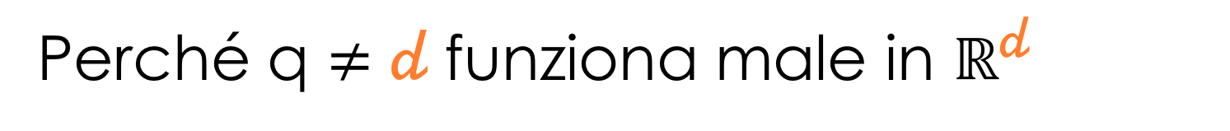
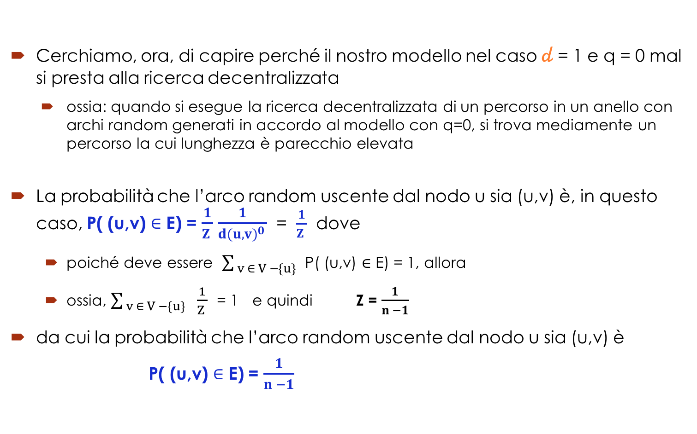
Perché q $≠$ $\text{d}$ funziona male in $ℝ^{\text{d}}$
Cerchiamo, ora, di capire perché il nostro modello nel caso $\text{d}$= 1 e q = 0 mal si presta alla ricerca decentralizzata
ossia: quando si esegue la ricerca decentralizzata di un percorso in un anello con archi random generati in accordo al modello con q=0, si trova mediamente un percorso la cui lunghezza è parecchio elevata
La probabilità che l’arco random uscente dal nodo u sia (u,v) è, in questo caso, P( (u,v) $∈$ E) = $\frac{1}{Z_{ }}$ $\frac{1}{{d(u,v)}^{0 }}$ = $\frac{1}{Z_{ }}$ dove
poiché deve essere $\sum_{ v ∈ V −\{u\} }{ }$P( (u,v) $∈$ E) = 1, allora
ossia, $\sum_{ v ∈ V −\{u\} }{ }\frac{1}{Z_{ }}$ = 1 e quindi Z = $\frac{1}{n −1}$
da cui la probabilità che l’arco random uscente dal nodo u sia (u,v) è P( (u,v) $∈$ E) = $\frac{1}{n −1}$

Slide 39
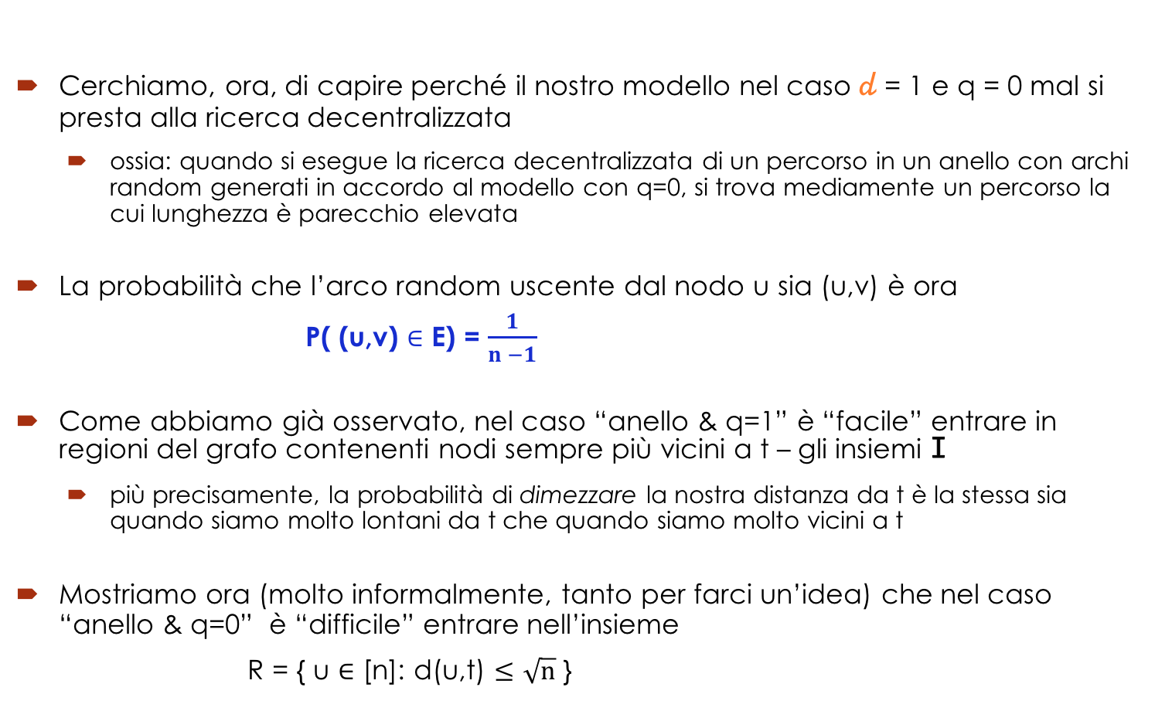
Perché q $≠$ $\text{d}$ funziona male in $ℝ^{\text{d}}$
Cerchiamo, ora, di capire perché il nostro modello nel caso $\text{d}$= 1 e q = 0 mal si presta alla ricerca decentralizzata
ossia: quando si esegue la ricerca decentralizzata di un percorso in un anello con archi random generati in accordo al modello con q=0, si trova mediamente un percorso la cui lunghezza è parecchio elevata
La probabilità che l’arco random uscente dal nodo u sia (u,v) è ora P( (u,v) $∈$ E) = $\frac{1}{n −1}$
Come abbiamo già osservato, nel caso “anello & q=1” è “facile” entrare in regioni del grafo contenenti nodi sempre più vicini a t – gli insiemi I
più precisamente, la probabilità di dimezzare la nostra distanza da t è la stessa sia quando siamo molto lontani da t che quando siamo molto vicini a t
Mostriamo ora (molto informalmente, tanto per farci un’idea) che nel caso “anello & q=0” è “difficile” entrare nell’insieme R = { u $∈$ [n]: d(u,t) $≤$ $\sqrt{n}$ }

Slide 40
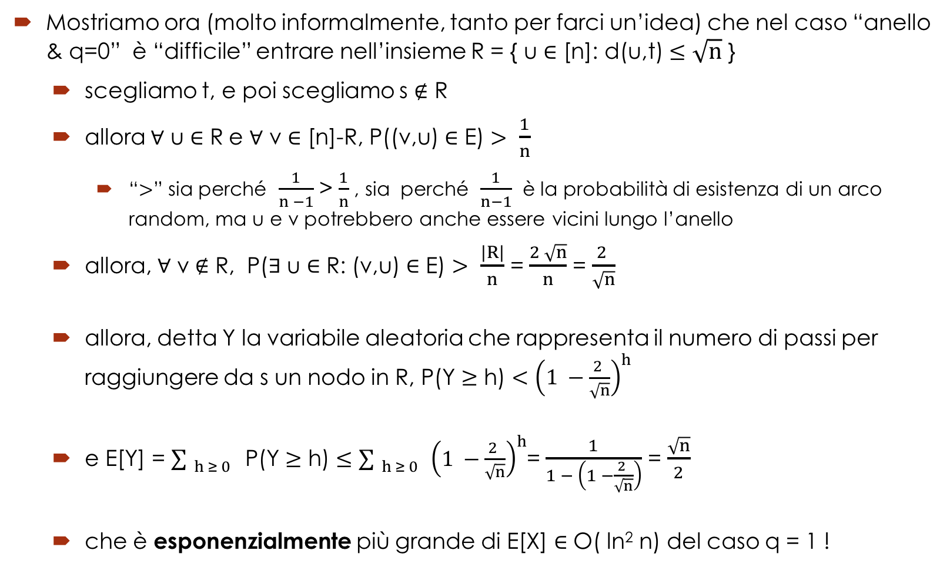
Perché q $≠$ $\text{d}$ funziona male in $ℝ^{\text{d}}$
Mostriamo ora (molto informalmente, tanto per farci un’idea) che nel caso “anello & q=0” è “difficile” entrare nell’insieme R = { u $∈$ [n]: d(u,t) $≤$ $\sqrt{n}$ }
scegliamo t, e poi scegliamo s $∉$ R
allora $∀$ u $∈$ R e $∀$ v $∈$ [n]-R, P((v,u) $∈$ E) $>$ $\frac{1}{n}$
“$>$” sia perché $\frac{1}{n −1}$ > $\frac{1}{n}$ , sia perché $\frac{1}{n−1}$ è la probabilità di esistenza di un arco random, ma u e v potrebbero anche essere vicini lungo l’anello
allora, $∀$ v $∉$ R, P($∃$ u $∈$ R: (v,u) $∈$ E) $>$ $\frac{|R|}{n}$ = $\frac{2 \sqrt{n}}{n}$ = $\frac{2 }{\sqrt{n}}$
allora, detta Y la variabile aleatoria che rappresenta il numero di passi per raggiungere da s un nodo in R, P(Y $≥$ h) $<$ ${\left(1 −\frac{2 }{\sqrt{n}}\right)}^{h}$
e E[Y] = $\sum_{ h ≥ 0}{ }$ P(Y $≥$ h) $≤$ $\sum_{ h ≥ 0}{ }{\left(1 −\frac{2 }{\sqrt{n}}\right)}^{h}$= $\frac{1}{1 − \left(1 −\frac{2 }{\sqrt{n}}\right)}$ = $\frac{\sqrt{n}}{2}$
che è esponenzialmente più grande di E[X] $∈$ O( ln² n) del caso q = 1 !

Slide 41
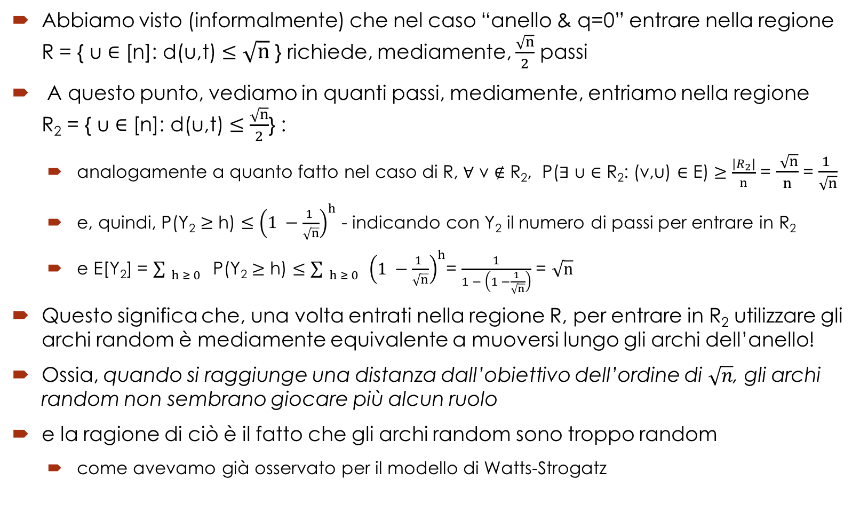
Perché q $≠$ $\text{d}$ funziona male in $ℝ^{\text{d}}$
Abbiamo visto (informalmente) che nel caso “anello & q=0” entrare nella regione R = { u $∈$ [n]: d(u,t) $≤$ $\sqrt{n}$ } richiede, mediamente, $\frac{\sqrt{n}}{2}$ passi
A questo punto, vediamo in quanti passi, mediamente, entriamo nella regione R₂ = { u $∈$ [n]: d(u,t) $≤\frac{\sqrt{n}}{2}$} :
analogamente a quanto fatto nel caso di R, $∀$ v $∉$ R₂, P($∃$ u $∈$ R₂: (v,u) $∈$ E) $≥\frac{|R_{2}|}{n}$ = $\frac{ \sqrt{n}}{n}$ = $\frac{1 }{\sqrt{n}}$
e, quindi, P(Y₂ $≥$ h) $≤$ ${\left(1 −\frac{1 }{\sqrt{n}}\right)}^{h}$ - indicando con Y₂ il numero di passi per entrare in R₂
e E[Y₂] = $\sum_{ h ≥ 0}{ }$ P(Y₂ $≥$ h) $≤$ $\sum_{ h ≥ 0}{ }{\left(1 −\frac{1 }{\sqrt{n}}\right)}^{h}$= $\frac{1}{1 − \left(1 −\frac{1 }{\sqrt{n}}\right)}$ = $\sqrt{n}$
Questo significa che, una volta entrati nella regione R, per entrare in R₂ utilizzare gli archi random è mediamente equivalente a muoversi lungo gli archi dell’anello!
Ossia, quando si raggiunge una distanza dall’obiettivo dell’ordine di $\sqrt{n}$, gli archi random non sembrano giocare più alcun ruolo
e la ragione di ciò è il fatto che gli archi random sono troppo random
come avevamo già osservato per il modello di Watts-Strogatz

Slide 42
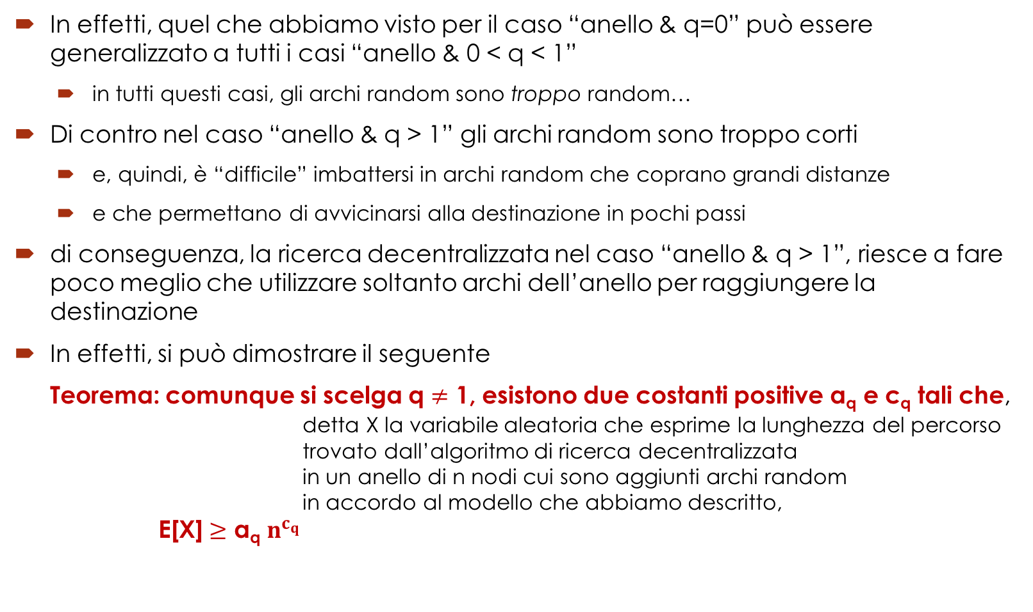
Perché q $≠$ $\text{d}$ funziona male in $ℝ^{\text{d}}$
In effetti, quel che abbiamo visto per il caso “anello & q=0” può essere generalizzato a tutti i casi “anello & 0 < q < 1”
in tutti questi casi, gli archi random sono troppo random…
Di contro nel caso “anello & q > 1” gli archi random sono troppo corti
e, quindi, è “difficile” imbattersi in archi random che coprano grandi distanze
e che permettano di avvicinarsi alla destinazione in pochi passi
di conseguenza, la ricerca decentralizzata nel caso “anello & q > 1”, riesce a fare poco meglio che utilizzare soltanto archi dell’anello per raggiungere la destinazione
In effetti, si può dimostrare il seguente Teorema: comunque si scelga q $≠$ 1, esistono due costanti positive a_{q} e c_{q} tali che, detta X la variabile aleatoria che esprime la lunghezza del percorso trovato dall’algoritmo di ricerca decentralizzata in un anello di n nodi cui sono aggiunti archi random in accordo al modello che abbiamo descritto, E[X] $≥$ a_{q} $n^{c_{q}}$

